Slide 1

Bugu 26.10
Difloma
ta Bitcoin
Ilimin Harkokin Kuɗi don Zamanin Bitcoin

Slide 2

Kashi na 1
Fahimtar Kuɗi
Matsala: Ta yaya tsarin kuɗi ke aiki kuma yake sauyawa?
Notes:
Tushe: My First Bitcoin, Jagorar Ɗalibi ta Difloma a Bitcoin, bugu na 26.10, Rukunonin Darussa 1–4 da abubuwan da ake sa ran ɗalibai su cim ma a gabatarwa. An daidaita wannan aiki ƙarƙashin lasisin Creative Commons Attribution-ShareAlike 4.0 International; wannan kundin nunin faifai yana amfani da lasisi iri ɗaya. Wannan kundin nunin faifai kayan taimako ne ga gabatarwar da malami ke jagoranta. Ku daidaita misalai, ayyuka, saurin tafiyar da darussa, da yadda ake gabatar da su, tare da kiyaye ma’anar manhajar karatu, ƙwarewar da ake buƙata, da iyakokin kariya. Ba a nufin cewa an ƙayyade tsawon lokacin kowane zama ba.

Slide 3
Ilimi Yana Zuwa Kafin Aiki
Ku fara koyo · ku fara da kaɗan · ku tafi a hankali
Ba a buƙatar saye, kuɗin kanku, ko jakar kuɗi ta kanku
Ba a buƙatar na'urar kanku ko intanet don kammala kwas ɗin
Akwai kayan koyo da aka shirya, kwaikwayo, da atisaye ba tare da intanet ba
Wannan kwas yana ba da ilimi ne, ba shawarar harkokin kuɗi, zuba jari, shari'a, ko haraji ba. Ba ya ba da shawarar sayen bitcoin, sayar da shi, karɓar rance ta hanyar jinginar da shi, ko riƙe shi, kuma ba ya alƙawarin hauhawar farashinsa.
Difloma ta Bitcoin · Kashi na 1
Notes:
Ku kiyaye waɗannan iyakoki a dukkan sassa huɗu. Ku bayyana haɗurran da suka shafi sirrin bayanai, tsaro, da asara kafin duk wani atisaye na zahiri na zaɓi wanda abin da ke cikin haɗari ba shi da yawa.

Slide 4

Kada ku amince, ku tabbatar
Difloma ta Bitcoin · Kashi na 1

Slide 5
Tattaunawa da Abubuwan da Ake Tsammani Game da Sirri
Ku binciki shaidu; ku bambanta gaskiya, ra’ayoyi, da tabbaci
Ku ƙalubalanci ra’ayoyi cikin girmamawa; ku bayyana inda ba ku da tabbaci
Ku kiyaye sirrin labaran rayuwar mutane da bayanansu na kuɗi
Kada a matsa wa kowa ya saya, ya sayar, ko ya bayyana kadarorin da ya mallaka
Ku nemi izini kafin ku yi rikodi ko raba abin da ke kan allon na’urar wani, aikinsa, ko bayanan da za a iya gane shi da su. Kada ku taɓa raba ainihin makullan sirri ko kalmomin dawo da asusu.
Farashin Bitcoin na iya sauyawa ƙwarai cikin sauri. Kurakurai, zamba, ɓacewar bayanan sirri, ko gazawar mai kula da ajiya na iya jawo asara ta dindindin; yawanci yana da wuya ko ma ba zai yiwu ba a soke biyan kuɗin da aka yi bisa ƙa’ida.
Difloma ta Bitcoin · Kashi na 1

Slide 6

Tambayoyin Gabatarwa Game da
Kuɗi
Me ya sa mutane suke buƙatar kuɗi?
Me ke sa wani abu ya zama kuɗi?
Wa zai iya ƙirƙira ko sarrafa kuɗin da kuke amfani da su?
Me ya sa kuɗinku suke da daraja?
Shin suna sayen adadin kayayyaki iri ɗaya da na dā?
Difloma ta Bitcoin · Kashi na 1
Notes:
Ku yi amfani da tattaunawar da ke cikin tushen bayanin don bambance hujjar da za a iya tantancewa daga ra’ayin da ke buƙatar ƙa’idojin tantancewa da shaidu. Kada ku nemi a bayyana bayanan kuɗi na sirri.

Slide 7
Dalilin Wanzuwar Kuɗi
Kuɗi dukiya ce da mutane ke karɓa saboda suna sa ran wasu za su karɓe ta daga baya.
Ƙwarewa a fanni da musaya
Haɗin kai tsakanin mutanen da ba su san juna ba
Farashai, basussuka, kuɗin shiga, da tanadi
Ƙima a tsawon lokaci da nisa
Tambayar nan take
Wace matsala ta musaya ko daidaita ayyuka kuɗi ke taimakawa wajen warwarewa?
Difloma ta Bitcoin · Kashi na 1

Slide 8

Ayyukan Kuɗi
Hanyar musaya: biyan kuɗin kayayyaki da ayyuka
Ma'aunin lissafi: farashi da bayanan lissafi na bai ɗaya
Ma'ajiyar ƙima: ƙima a tsawon lokaci
Wani nau'i na iya cika wata manufa fiye da wani. Kowane nau'i yana tattare da haɗurra ga ƙarfin saye.
Difloma ta Bitcoin · Kashi na 1

Slide 9
Halayen Kuɗi Masu Amfani
Ɗorewa: ana iya amfani da shi na dogon lokaci
Sauƙin ɗauka: yana da sauƙin ɗauka ko canja wurinsa
Iya rarrabawa: ƙanana da manyan adadi
Iya maye gurbin juna: raka'o'i masu daraja ɗaya da za su iya maye gurbin juna
Ƙaranci: iyakance ƙarin adadin da ake samarwa
Karɓuwa: son karɓarsa
Iya tantancewa da ganewa: raka'o'i na gaske da ake iya ganewa
Babu wani nau'i da ya cika dukkan sharuɗɗa. “Kuɗi masu inganci” hukunci ne: ku bayyana ma'aunan tantancewa, ku kuma yi kwatanci bisa ma'aunai iri ɗaya.
Ku yi tunani mai zurfi
Waɗanne halaye ne suka fi muhimmanci lokacin da kuka zaɓi wani nau'in kuɗi ko kadara maimakon wani?
Difloma ta Bitcoin · Kashi na 1

Slide 10
Musayar Kaya da Daidaituwar Buƙatun Ɓangarorin Biyu
Musayar kayayyaki ko ayyuka kai tsaye
Dole ne kowane ɓangare ya buƙaci abin da ɗayan yake bayarwa
A lokaci guda, kuma a adadin da ya dace
Matsalolin raba kaya kashi-kashi, lalacewa, ƙayyade farashi, da tanadi
Kuɗi suna raba sayarwa da saye
Difloma ta Bitcoin · Kashi na 1
Notes:
Ku yi amfani da misalin da ke cikin asalin rubutun: Amina tana da shinkafa kuma tana son takalma; Luis yana da takalma kuma yana son man girki; Mei tana da man girki kuma tana son a yi mata aikin gyara. Ku bambanta musayar kai tsaye da ba ta yi nasara ba da kuma mafitar da aka samu daga baya ta hanyar amfani da kuɗi.

Slide 11

Difloma ta Bitcoin · Kashi na 1

Slide 12

Difloma ta Bitcoin · Kashi na 1

Slide 13

Ƙaranci, Ƙima, da Musaya
Ƙaranci: amfani da abu ta hanya ɗaya yana hana amfani da shi ta wata hanyar
Ƙima bisa ra'ayin mutum: buƙatu, abubuwan da aka fi so, da yanayi
Musaya: ɓangarorin biyu sun fi son abin da suke karɓa
Farashin damar da aka bari: mafi kyawun zaɓin da aka bari
Fifikon lokaci: yanzu idan aka kwatanta da nan gaba
Zaɓi mai sadaukarwa: wata fa'ida da ke tattare da farashi
Ƙaranci kaɗai ba ya tabbatar da ƙima; buƙata ma tana da muhimmanci.
Difloma ta Bitcoin · Kashi na 1
Notes:
Ku yi amfani da misalin samuwar ruwa da ke cikin jagorar da kuma zaɓuɓɓukan yau da kullum. Buƙatun gaggawa na iya sa a fi fifita na yanzu bisa dalilai masu ma’ana.

Slide 14
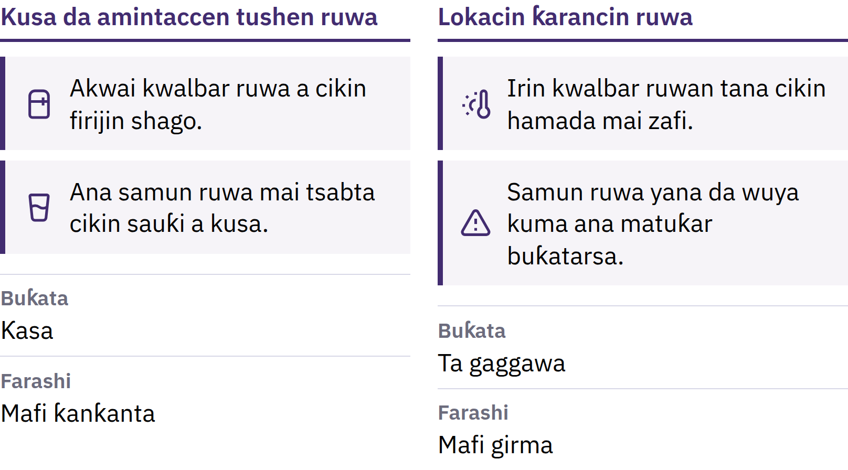

Slide 15

Farashin Damar da Aka Rasa
Difloma ta Bitcoin · Kashi na 1

Slide 16
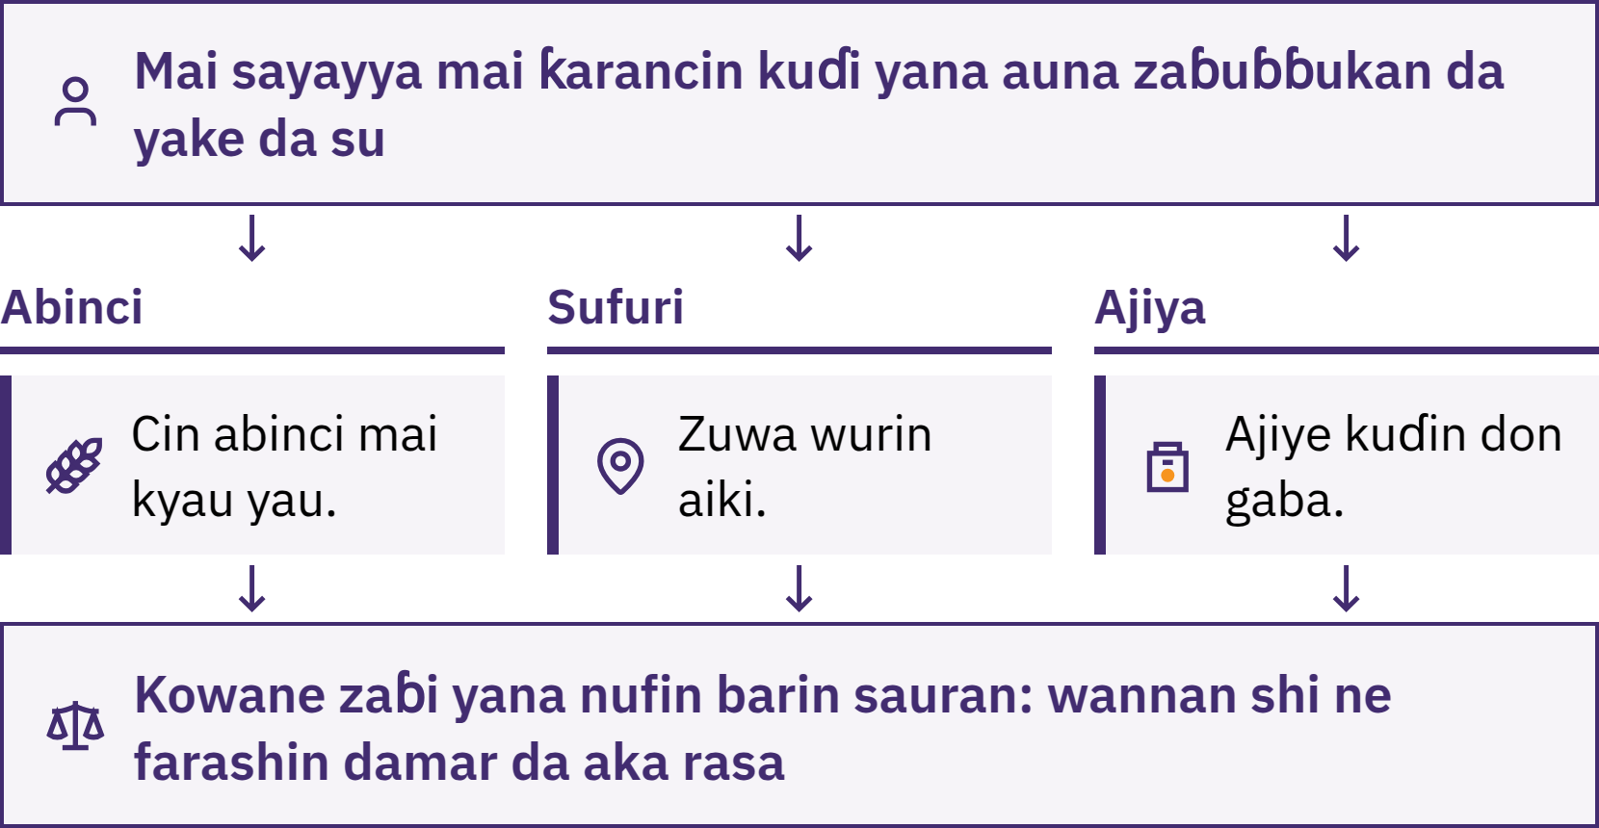

Slide 17
Daga Musayar Kaya zuwa Kuɗin Dijital
Musayar kai tsaye, kyaututtuka, wajibai, da bayanan basussuka
Kuɗin kayayyaki: kayayyakin da suke da wasu amfanoni
Daidaitattun tsabar kuɗi: sauƙin ganewa; yiwuwar rage ingancin ƙarfen
Takardun wakiltar kuɗi: haƙƙoƙin da za a iya fansa; amincewa da mai fitarwa
Bankuna da kuɗin gwamnati: alkawuran hukumomi
Biyan kuɗi na dijital: umarnin da ke sauya bayanan da aka rubuta
Nau'o'i daban-daban sun kasance tare a lokaci guda; al'ummomi ba su bi jerin matakai iri ɗaya ba. Sauƙin amfani yakan haifar da dogaro da masu fitar da kuɗi da masu shiga tsakani.
Difloma ta Bitcoin · Kashi na 1
Notes:
Ku bayyana tsarin ma’aunin zinariya da ƙa’idojinsa daban-daban na musayar takardun kuɗi masu wakiltar zinariya da zinariyar kanta. Kati ko waya na aika umarni ne; ba ya ɗauke da kuɗi. Ajiyar kuɗi ta yau da kullum a banki bashi ne da ke kan bankin ga abokin cinikinsa.

Slide 18
Kuɗin Fiat
Kuɗin fiat kuɗi ne da gwamnati ta amince da su, waɗanda ba a iya musanya su da wani ƙayyadadden adadin haja kamar zinariya ba.
Babban banki: kuɗin tushe, manufofi, kammala biyan kuɗi
Bankunan kasuwanci: ajiyar kuɗi, biyan kuɗi, rance
Gwamnati: haraji, kashe kuɗi, dokoki
Jama'a da harkokin kasuwanci: aiki, farashi, musaya
Karɓuwa a tsakanin jama'a da tasirin hanyar sadarwa
Sauƙin biyan kuɗi da sassaucin samun rance suna kawo dogaro ga cibiyoyi. Yawan kuɗin da ake samarwa, damar samun su, da ƙa'idoji na iya canzawa; ƙa'idojin kuɗin da doka ta amince da su a matsayin hanyar biyan bashi sun bambanta daga yanki mai ikon doka zuwa wani.
Difloma ta Bitcoin · Kashi na 1

Slide 19
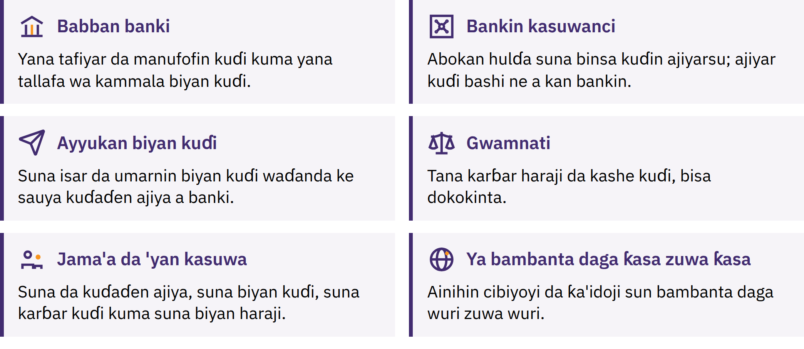

Slide 20

Ku Yi Nazarin Biyan Kuɗi na
Cikin Gida
Ku zaɓi wani biyan kuɗi na yau da kullum, ko ku yi amfani da wani yanayi da aka ƙirƙira.
Me ake biyan kuɗinsa? Wane nau'in kuɗi ake amfani da shi a matsayin ma'aunin lissafi?
Me ya sa mai karɓa yake karɓar wannan kuɗi?
Waɗanne cibiyoyi, bayanan da aka adana, ko ƙa'idoji ne suke tallafa masa?
Me zai fi wahala idan aka daina karɓar kuɗin ko aka daina amincewa da shi?
Difloma ta Bitcoin · Kashi na 1

Slide 21
Tsarin Banki na Ajiyar Wani Kaso
Ajiyar kuɗi a banki: alƙawuran biya
Ana riƙe wani ɓangare kawai a matsayin kuɗin ajiya da ake iya samu nan take
Rance yakan samar da sabbin kuɗin ajiya
Biyan asalin bashin yana rage kuɗin ajiya
Jari, wadatar kuɗin hannu, haɗarin rashin biyan bashi, samun kuɗaɗen gudanarwa, ƙa'idoji, da buƙata suna iyakance bayar da rance
Haɗarin ƙarancin kuɗin hannu: kuɗin da ake da su ba su isa biyan masu cire kuɗi a yau ba.
Haɗarin kasa biyan basussuka: darajar kadarori ta yi ƙasa da wajibcin biyan kuɗaɗe.
Tururuwar masu ajiya don cire kuɗinsu daga banki na iya sa samun kuɗin ya yi wahala. Inshora da rancen da babban banki ke bayarwa na iya rage fargaba, amma abin da inshora ke rufewa da ƙa'idoji sun bambanta; kariya ba za ta iya kawar da kowane haɗari ba.
Difloma ta Bitcoin · Kashi na 1
Notes:
Bankuna suna samun kuɗin ruwa da kuɗaɗen caji, tare da biyan kuɗaɗen gudanarwa da ɗaukar asara. Kada ku nuna cewa dukkan bankuna suna gab da durƙushewa ko kuma cewa bayar da rance ba shi da ƙaidi. Ku bambanta alƙawarin banki da mallakar kadarar da ake amfani da ita wajen kammala biyan kuɗi kai tsaye.

Slide 22
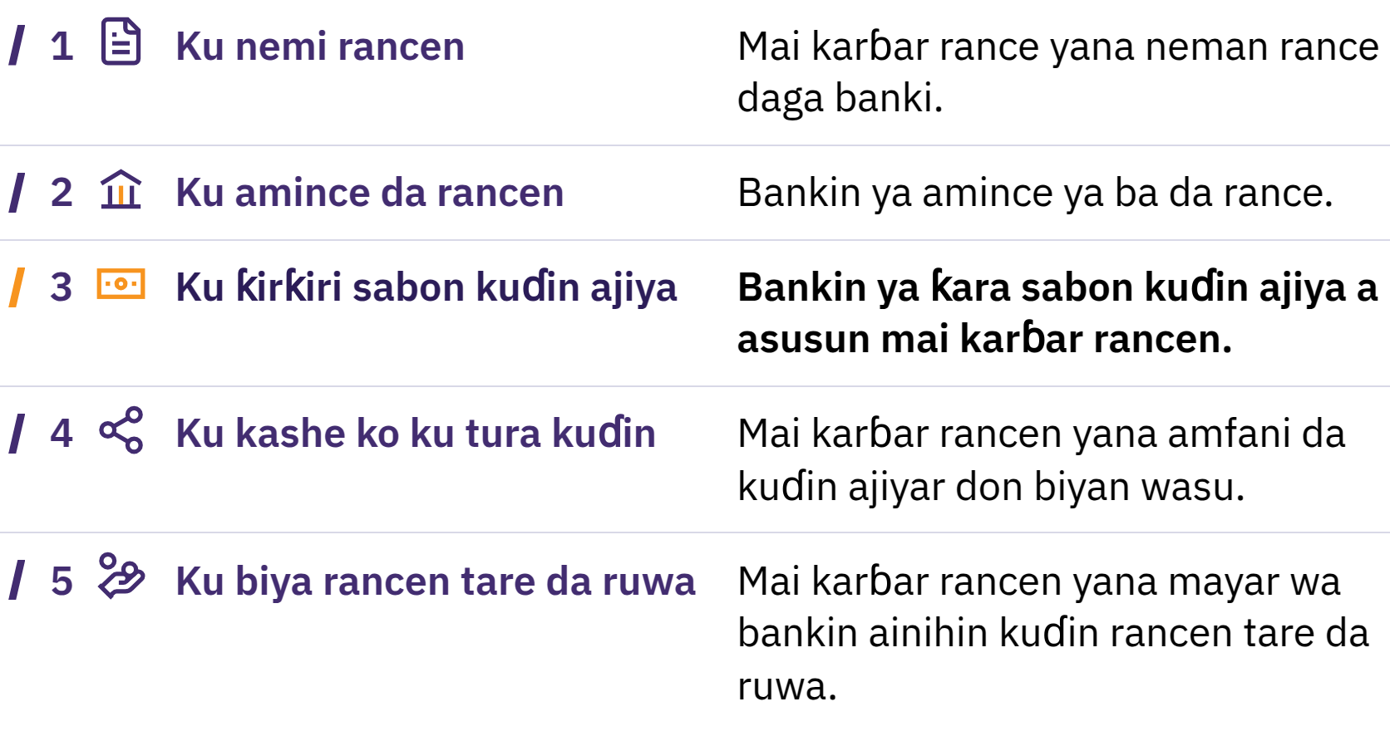

Slide 23
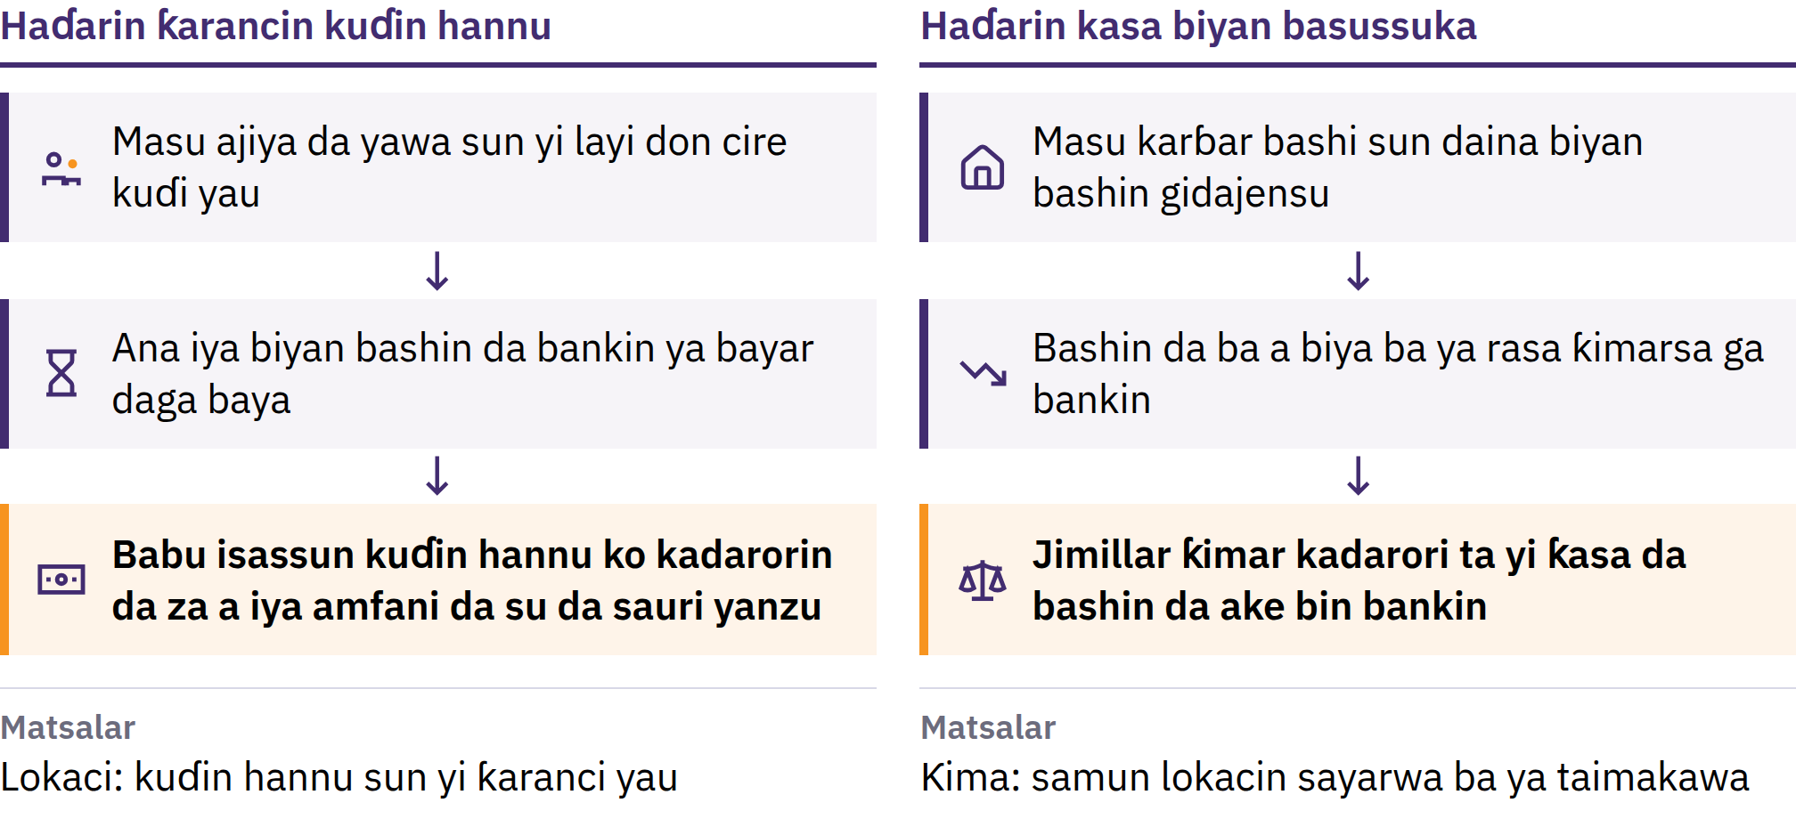

Slide 24

Difloma ta Bitcoin · Kashi na 1

Slide 25

Hauhawar Farashi da Ƙarfin
Saye
Hauhawar farashi: ci gaba da ƙaruwar farashi a matakin gaba ɗaya
Ƙarfin saye: abin da raka'a ɗaya ta kuɗi za ta iya saya
Kwando ɗaya na kaya: 100 → 110 raka'o'in kuɗi
Kuɗin shiga ko ajiyar da ba su canza ba: ƙarfin saye ya ragu
Ƙaruwar kuɗi da bashi na iya taimakawa wajen hauhawar farashi, tare da wadatar kaya, buƙata, kuɗin ƙasa, haraji, ƙa'idoji, da kuɗaɗen gudanarwa. Hauhawar farashin abu guda ba ita ce cikakken ma'aunin hauhawar farashi ba.
Difloma ta Bitcoin · Kashi na 1

Slide 26
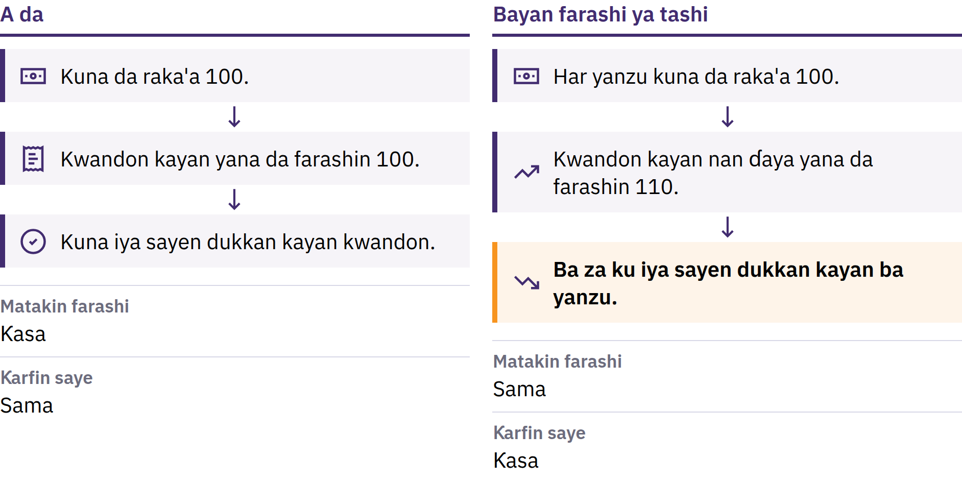

Slide 27
Kwatanta Ƙarfin Saye a Yankinku
Ku zaɓi wani kayan amfanin yau da kullum; ku rubuta farashinsa na yau.
Ku kwatanta da farashinsa na baya; ku bincika sahihin bayani da aka rubuta idan zai yiwu.
Shin kuɗin shiga ya sauya daidai da wannan ƙimar? Me kuma ya sauya?
Ku kwatanta da ma'aunin hauhawar farashi na hukuma da rukunin kayayyaki da ayyukan da ake amfani da su wajen ƙididdige shi.
Tasirin ya bambanta ga masu riƙe da tsabar kuɗi, masu kadarori, masu karɓar bashi, da masu ba da bashi; albashi da farashi suna daidaituwa da sauri daban-daban. Abubuwan da kuke kashe kuɗi a kansu na iya bambanta da rukunin kayayyaki da ayyukan da ake aunawa.
Sauya rukunin kayayyaki da ayyuka ko hanyar ƙididdiga ba lallai ne ya zama maguɗi ba; ku bincika bayanin da aka bayar kuma ku rubuta sauyin da aka yi.
Difloma ta Bitcoin · Kashi na 1

Slide 28
Dalar Amurka a Matsayin Kuɗin Ajiyar Ƙasashe
Kuɗin ajiya: ana riƙe da su don biyan kuɗi na ƙasa da ƙasa
Yaƙe-yaƙen duniya: sauye-sauye a ƙarfin tattalin arziki da na kuɗi
1944: Bretton Woods; an danganta kuɗaɗe da dala, dala kuma da zinariya
1971: an kawo ƙarshen musayar dala da zinariya a hukumance
Kafaffen kasuwanci, girman tattalin arziki, da kasuwannin kuɗi masu faɗi da ƙarfi
Kason kowanne daga cikin kuɗaɗen ajiya na iya sauyawa; bankunan tsakiya kuma suna riƙe da wasu nau’o’in kuɗi.
Difloma ta Bitcoin · Kashi na 1

Slide 29
Zaɓuɓɓukan Yin Ajiya da Adana Ƙima
Karafa masu daraja: riƙe su a zahiri; kuɗin adanawa da tabbatar da inganci
Filaye da gine-gine: kadara mai amfani; tsadar fara mallaka, kulawa, wahalar ɗauka daga wuri zuwa wuri
Hannayen jari: mallakar da ke samar da riba; haɗurran kasuwanci, kasuwa, da ajiyar amana
Sauran zaɓuɓɓuka: kuɗaɗen ƙasashen waje, takardun bashi, kasuwanci, kayan aiki, ilimi
Kadara ba ta yin dukkan ayyukan kuɗi kai tsaye. Babu wata kadara da ke ba da tabbacin ƙarfin saye a kowane yanayi.
Haraji na iya sauya kuɗaɗen da ake kashewa da fa'idodi; ƙa'idoji sun bambanta kuma suna sauyawa. Wannan kwas ba ya ba da shawara kan haraji.
Difloma ta Bitcoin · Kashi na 1

Slide 30
Kuɗaɗen Dijital na Babban Banki (CBDCs)
CBDC kuɗin fiat ne na dijital da babban banki ke fitarwa a matsayin bashin da ke kansa: haƙƙin mai riƙe da shi na karɓar abin da yake bi.
Ya bambanta da tsabar kuɗi da kuɗin ajiya a bankunan kasuwanci
Yiwuwar samun fa'idodi wajen kammala biyan kuɗi ko samun damar amfani da shi
Yiwuwar sa ido, ƙuntatawa, da alaƙanta shi da bayanan shaida
Fitar da kuɗi daga cibiya guda da manufofin kuɗi suna nan
Tsare-tsaren suna bambanta. Kasancewa na dijital ba ya nufin kai tsaye cewa ba ya ƙarƙashin ikon cibiya guda, yana da ƙaranci, yana kiyaye sirri, ko ana iya tantance shi ba tare da dogaro da wani ba.
Ku bincika
Wa ke fitar da shi, wa zai iya amfani da shi, waɗanne bayanai ake tattarawa, kuma wa zai iya hana biyan kuɗi ko sauya ƙa'idoji? Me ke faruwa idan babu haɗin intanet, kuma waɗanne kariyoyi na doka ake da su?
Difloma ta Bitcoin · Kashi na 1

Slide 31
Bita: Ta Yaya Kuɗi Za Su Iya Gazawa?
Muhimman darussa
Kuɗi na daidaita musaya, farashi, da ƙima a tsawon lokaci
Ayyuka da halaye na taimakawa wajen kwatantawa
Sauƙin amfani na zuwa da sadaukar da wani ɓangare na amincewa, iko, da damar samun amfani
Yawan kuɗin da ake da su, haɗurran banki, da hauhawar farashi na shafar mutane ta hanyoyi daban-daban
Sauran zaɓuɓɓuka da kuɗaɗen dijital na bankunan tsakiya (CBDCs) su ma na buƙatar tantancewa a tsanake
Me ke sa kuɗinku su kasance masu amfani, kuma waɗanne ƙa'idoji ne suka dogara da cibiyoyin da kuka amince da su?
Lokacin yin tunani
Wace tambaya ɗaya ce kuke yi yanzu game da kuɗi wadda ba ku yi a baya ba?
Difloma ta Bitcoin · Kashi na 1

Slide 32

Kashi na 2
Yadda Bitcoin Ke Aiki
Mafita: Me ya sa aka ƙirƙiri Bitcoin, kuma ta yaya yake ba da amsa?

Slide 33

Dalilin da Ya Sa Aka Ƙirƙiri
Bitcoin
An riga an sami biyan kuɗi ta dijital
Masu kula da kundin lissafi na tsakiya: izini, bayanai, kuɗaɗen caji, da haɗarin gaza aiki
Bayanan da za a iya kwafa: matsalar kashe kuɗi ɗaya sau biyu
Bitcoin: tarihin biyan kuɗi na bai ɗaya ba tare da mai kula da kundin lissafi na tsakiya ba
Bitcoin yana rage dogaro ga hukuma ta tsakiya wajen fitar da kuɗi da kammala biyan kuɗi; ba ya kawar da duk wani dogaro ko haɗari.
Bitcoin: cibiyar sadarwa da ƙa'idojin sadarwa · bitcoin: kadara · BTC: gajeriyar alamar adadi
Difloma ta Bitcoin · Kashi na 2

Slide 34
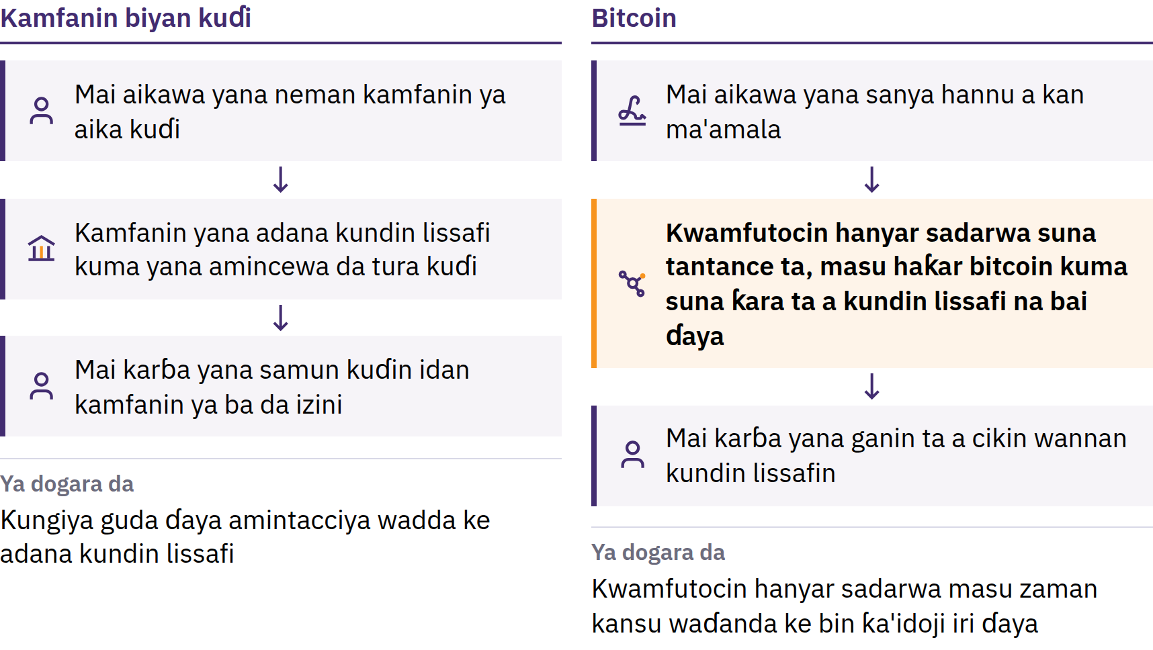

Slide 35
Neman Kuɗin Dijital Marasa Cibiyar Iko
Cypherpunks: sirri da ’yanci ta hanyar ilimin ɓoye bayanai
Ɓoye bayanai: yana kare sirrin saƙonni
Sa hannayen dijital: suna tabbatar da izini ba tare da bayyana maɓallin sirri ba
Manufa: kada a sami mai bayarwa, sabar, ko mai gudanarwa guda ɗaya
Sassan da suka gabata na wannan kacici-kacici
DigiCash: biyan kuɗi cikin sirri; dogaro ga kamfani na tsakiya
Hashcash: tsadar aikin lissafin kwamfuta don hana amfani da shi ba bisa ƙa'ida ba
Bit Gold, b-money, RPoW: shawarwari da gwaje-gwaje kan ƙima mai ƙarancin samuwa
BitTorrent: musayar bayanai kai tsaye tsakanin takwarori, ba kuɗi ba
Difloma ta Bitcoin · Kashi na 2

Slide 36

Kuɗin Dijital na Farko da
Kashe Kuɗi Sau Biyu
Kashe kuɗi sau biyu yunƙuri ne na aika raka'ar kuɗin dijital guda ɗaya ga masu karɓa biyu.
Rumbun bayanai na tsakiya: mai yanke shawara guda ɗaya da aka amince da shi
Bitcoin: watsa saƙonni tsakanin takwarori da sa hannun dijital
Masu haƙa: tubalan bayanai da hujjar aiki
Mahaɗai: tantancewa mai zaman kanta
Bayanan bai ɗaya: ingantaccen tarihi mai mafi yawan aikin da aka tara
Difloma ta Bitcoin · Kashi na 2
Notes:
Ku tabbatar cewa amsar mai sassa biyar tana da alaƙa tsakanin sassanta. Shawarwarin da aka gabatar a baya sun samar da wasu sassa ne kawai; ku guji nuna cewa kowannensu cikakken tsarin kuɗi ne marar cibiyar iko.

Slide 37
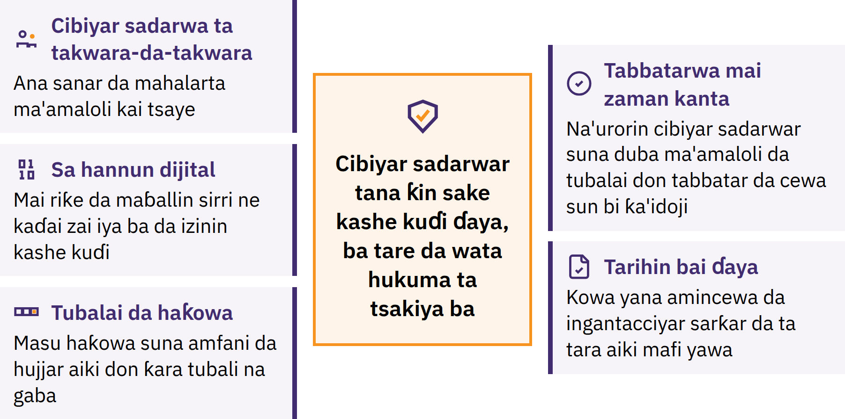

Slide 38

Ƙarancin Dijital da Adadin da
ke Akwai da Za a Iya
Tabbatarwa
An bambanta sahihan raka'o'i da kwafe marasa inganci
An ƙi kashe kuɗi iri ɗaya sau biyu
Tarihin ma'amaloli da sa hannaye da kowa zai iya gani
Hujjar aiki da binciken bin ƙa'idoji mai zaman kansa
Iyakar adadin kuɗi tana da alaƙa da rarraba iko da tabbatarwa
Da'awar adadin kuɗi a rubuce kaɗai ba ta isa ba: wa zai iya tabbatar da ita, kuma wa zai iya canja ta?
Difloma ta Bitcoin · Kashi na 2

Slide 39
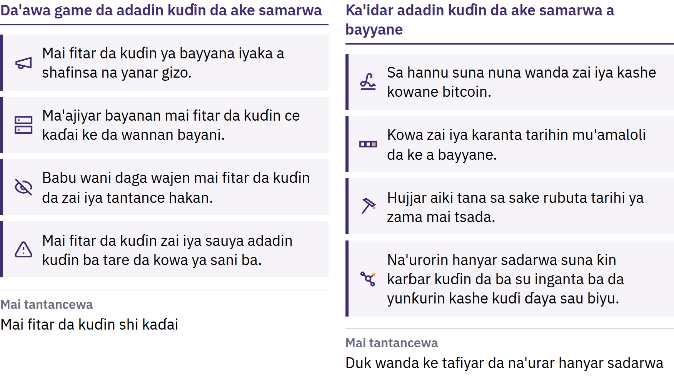

Slide 40
Sarkar Tubalai: Littafin Lissafin Bitcoin na Jama’a
Rikodin ma'amaloli na jama'a da aka yi wa kwafe
Tubalan da aka haɗa; kwafe da aka tantance kowannensu dabam
Ingantacciyar sarƙa mai mafi yawan shaidar aikin da aka tara
Kusan sabon tubali ɗaya a kowane minti goma, a matsakaici
Sake rubuta tarihi yana buƙatar sake yin aikin da kuma cim ma na gaba. Hakan yana da tsada, amma ba yana nufin ba zai yiwu ba ne; ana iya samun tarihohi masu gogayya na ɗan lokaci da sake tsara sarƙa.
Difloma ta Bitcoin · Kashi na 2

Slide 41
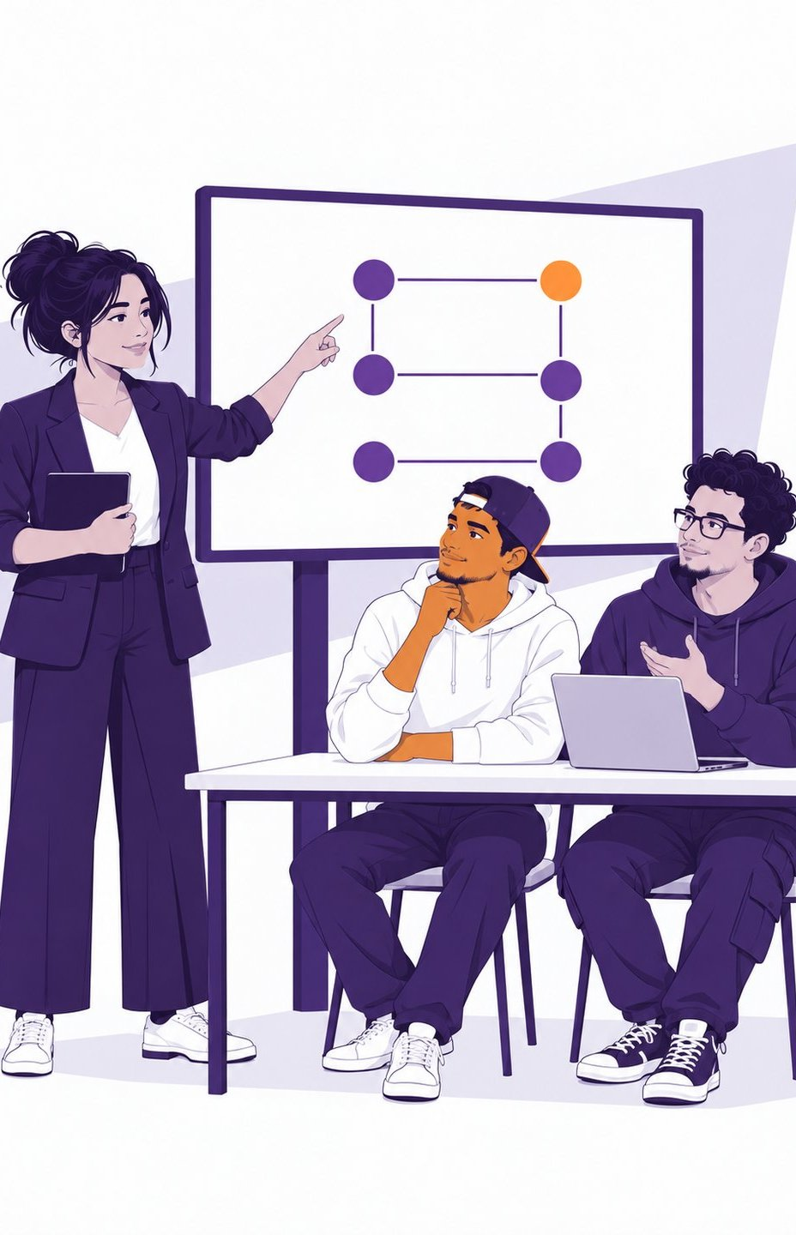
Rarraba Iko
Manhaja mai buɗaɗɗen lambar tushe da shiga cikin ƙa'idar sadarwa mai buɗaɗɗiya
Na'urorin cibiyar sadarwa masu zaman kansu suna tantancewa; masu haƙa suna gabatar da tubalan bayanai
Sauye-sauyen ƙa'idoji sun dogara ne da karɓarsu bisa son rai
Babu mahalarta guda ɗaya da zai iya sauya ƙa'idoji ga kowa
Tasiri da albarkatu ba su daidaita ba; manyan ayyukan hidima na iya jawo dogaro da su. Haɗa kai na iya ɗaukar lokaci mai tsawo, kuma cibiyar sadarwar ba ta da ofishin taimako na tsakiya.
Difloma ta Bitcoin · Kashi na 2

Slide 42
Sa Hannu na Dijital da Canja Wuri Tsakanin Takwarori
Jakar kuɗi tana amfani da maɓallin sirri don sa hannu
Hanyar sadarwa tana tabbatarwa ba tare da sanin maɓallin ba
Ana yaɗa ma'amalar da aka sa wa hannu ta hannun mahalarta
Babu wani mai gudanar da Bitcoin na tsakiya da ke amincewa da zama memba ko biyan kuɗi
Duk wanda ya sami maɓallin sirri yawanci zai iya kashe kuɗin. Rasa damar shiga na iya nufin rasa kuɗin har abada.
Amfani da ayyukan masu shiga tsakani na zaɓi ne; zaɓar ɗaya yana ƙara ƙa'idojinsa na riƙon kuɗi da haɗarinsa. Ingantaccen biyan kuɗi zuwa adireshin da ba daidai ba yawanci ba za a iya soke shi ba.
Difloma ta Bitcoin · Kashi na 2

Slide 43
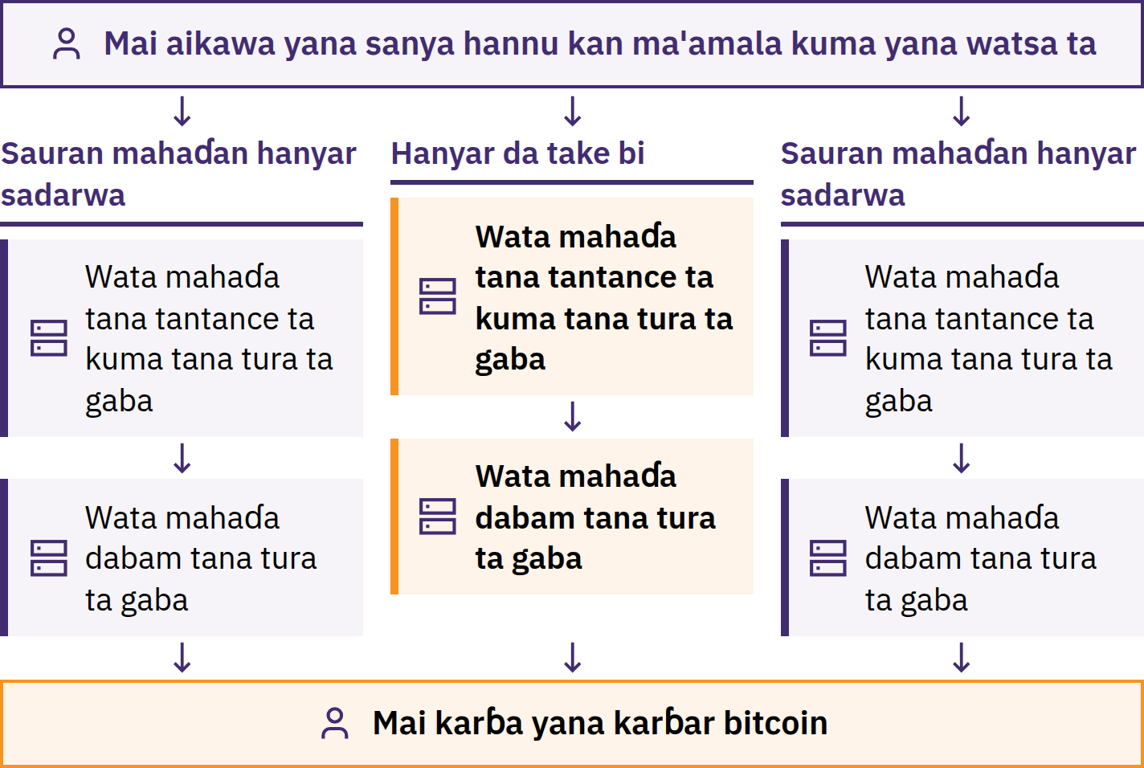

Slide 44
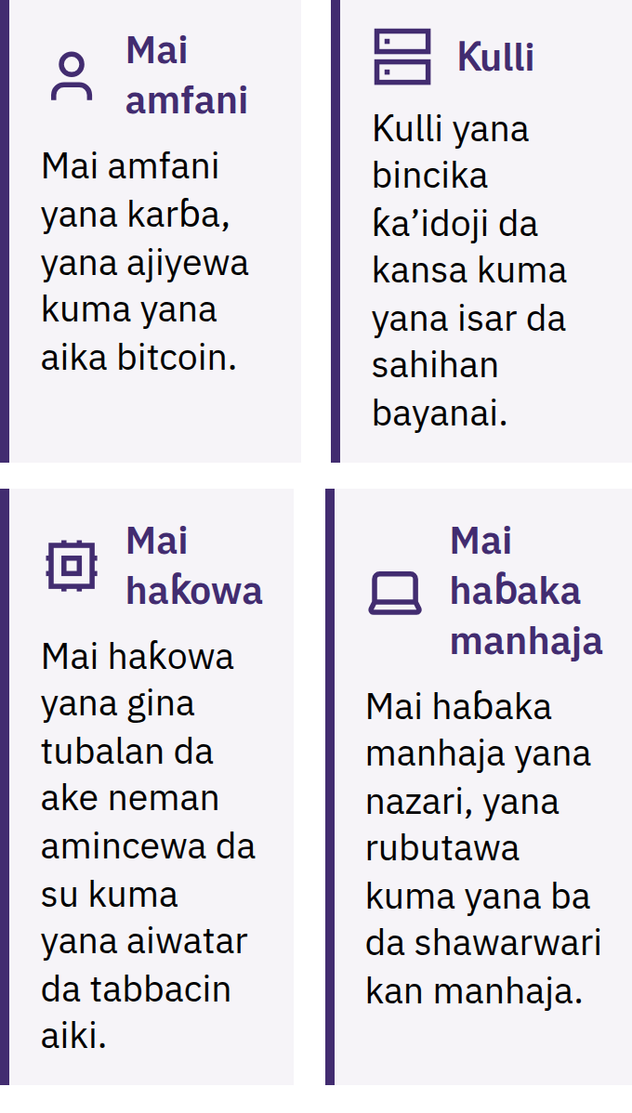

Difloma ta Bitcoin · Kashi na 2

Slide 45
Masu Amfani, Mahaɗai, Masu Haƙar Ma’adinai, da Masu
Haɓakawa
Masu haƙar ma’adinai ba za su iya sa mahaɗan da ke bin ƙa’ida su karɓi tubalan da ba su inganta ba. Masu haɓaka manhajoji ba za su iya tilasta amfani da manhaja ba. Mutum ɗaya na iya gudanar da ayyuka da dama.
Tambayar nan take
Me ya sa mahaɗa ke tantance mu’amaloli? Ku ambaci ƙa’ida ɗaya da yake bincikawa.
Difloma ta Bitcoin · Kashi na 2

Slide 46

Tabbacin Aiki
Tubalin da aka gabatar → yin hash akai-akai → ingantaccen sakamako
Lissafi da makamashi masu tsada; tantancewa cikin sauri
Ana yaɗa ingantaccen tubali, kuma mahaɗan hanyar sadarwa suna tantance shi
Ana daidaita manufa domin samar da tubali a kowane minti goma a matsakaici
Aikin da aka tara yana sa sake rubutawa ya zama mai tsada
Haƙar ma'adinai tana tabbatar da tsaron jerin ma'amaloli; ba ta warware ma'aunan lissafi na waje ba. Ku tantance tushen makamashi, amfaninsa, fa'idarsa ga tsaro, da sauran zaɓuɓɓuka.
Difloma ta Bitcoin · Kashi na 2

Slide 47
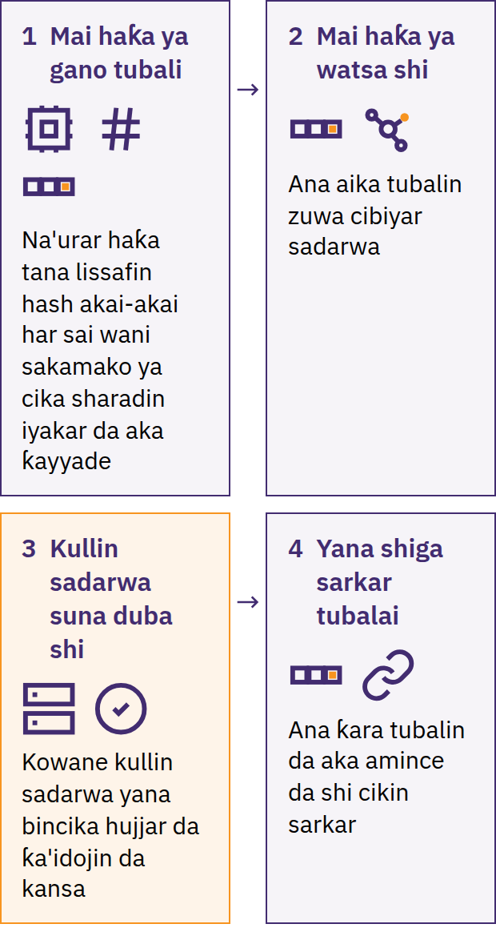

Difloma ta Bitcoin · Kashi na 2

Slide 48

Wadata Mai Iyaka
Iyaka mafi girma: BTC miliyan 21 bisa ƙa'idojin da kowa ya sani
Fitar da sabbin kuɗaɗe: tallafin bulok
Ragewa zuwa rabi: bayan kowane bulok 210,000, kusan shekara huɗu
Tallafi: 50 → 25 → 12.5 → 6.25 → 3.125 BTC
Kuɗaɗen mu'amala sun bambanta da sabbin kuɗaɗen da ake fitarwa
Na'urorin sadarwar suna ƙin karɓar kuɗaɗen da aka fitar fiye da ƙa'ida; iyakar tana nan muddin mahalarta suna tabbatar da bin ta. Iyakance adadin kuɗaɗen ba ya tabbatar da cewa farashi zai tashi.
Difloma ta Bitcoin · Kashi na 2
Notes:
Wasu bitcoin na iya zama ba za a iya samun damar amfani da su ba ko kuma ba sa samuwa don sayarwa.

Slide 49
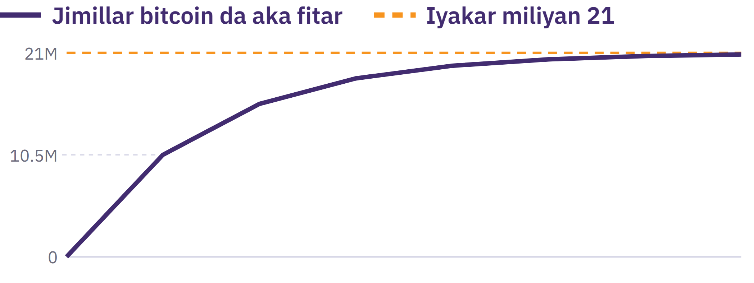

Slide 50
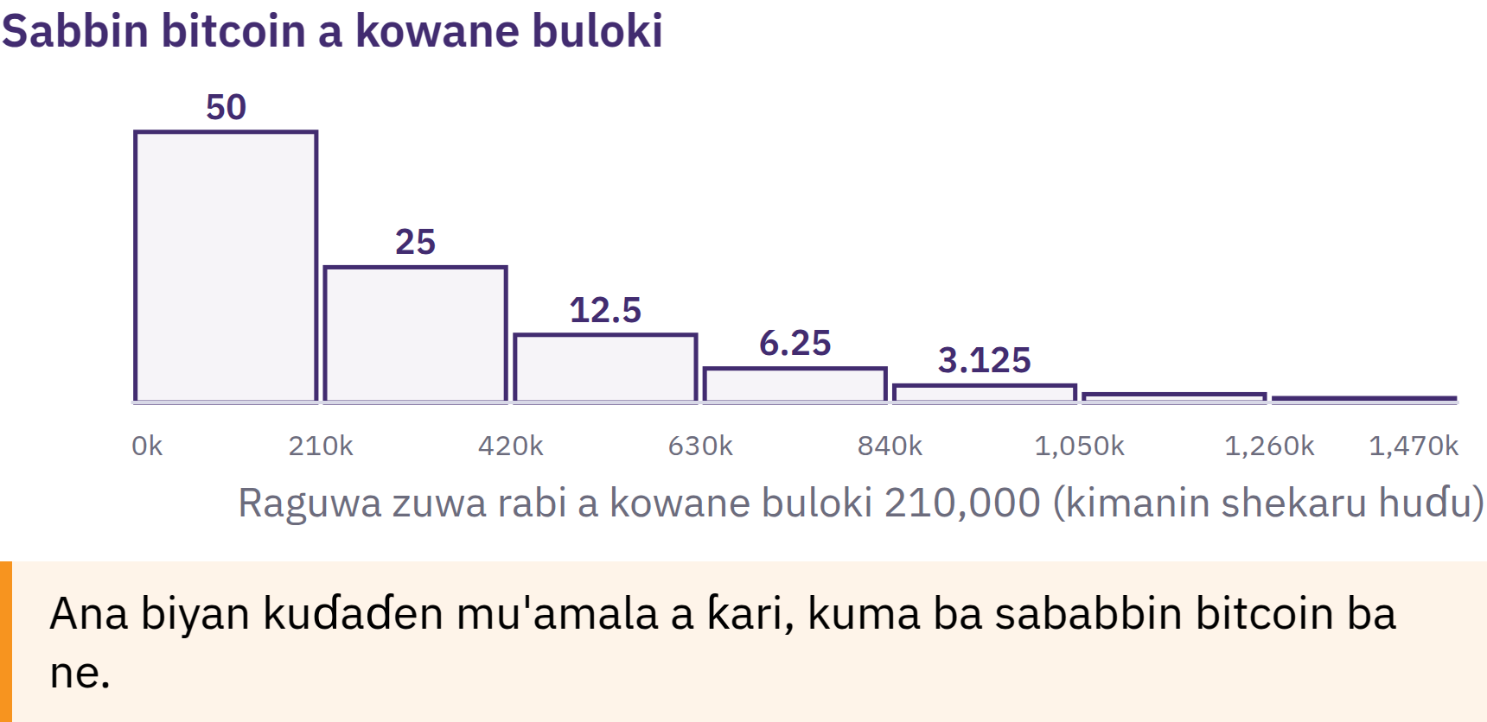

Slide 51

Satoshi da Son Zuciya ga
Raka'a
1 BTC = 100,000,000 sats
0.001 BTC = 100,000 sats
1 sat = 0.00000001 BTC
Ba sai an mallaki bitcoin ɗaya cikakke ba
Son fifita raka'a: ƙarancin farashin cikakkiyar raka'a ba ya tabbatar da cewa ta fi daraja. Ku kwatanta rabonta a cikin jimillar adadin da ake da shi, darajar kuɗin da abin ya ƙunsa, da haɗurran.
Ku nuna fahimtarku
sats nawa ne a cikin 0.01 BTC? Me ya sa mutum zai iya amfani da ƙasa da bitcoin ɗaya cikakke?
Difloma ta Bitcoin · Kashi na 2
Notes:
A bar ɗalibai su yi lissafin sauya ƙimar da kansu; kada a nuna amsoshin.

Slide 52
Bitcoin a Matsayin Ingantaccen Kuɗin Dijital
Littafin rajista mai ɗorewa; samun dama ya dogara da maɓallai
Mai sauƙin ɗauka da rarrabawa; turawa na buƙatar sadarwa
Ƙarancin da kowa zai iya gani da ƙa’idojin da za a iya tantancewa
Yadda masu ba da sabis ke ɗaukar tarihin mu’amaloli na fili na iya shafar damar musanya raka’o’i iri ɗaya
Karɓuwa ta bambanta daga wuri zuwa wuri
Ayyuka uku
Hanyar adana ƙima: wadatar da za a iya hasashe; farashi mai yawan sauyawa
Hanyar musaya: turawa kai tsaye; kuɗaɗen mu’amala da karɓuwa masu bambanta
Ma’aunin lissafi: BTC ko sats; ana sa farashin kayayyaki da yawa a kuɗin fiat
“Kuɗi masu inganci” sun dogara da sharuɗɗan da aka bayyana. Ku kwatanta sauran zaɓuɓɓuka ta amfani da ma’aunai iri ɗaya.
Difloma ta Bitcoin · Kashi na 2

Slide 53
Bitcoin, Kuɗaɗen Kirifto Masu Tsayayyen Ƙima, da Sauran
Kadarorin Kirifto
Bitcoin: ƙa’idojin fitarwa a bayyane suke; babu cibiya guda mai fitarwa
Tsabar kuɗi masu daidaitaccen ƙima: suna nufin bin wata ƙimar ma’auni; ajiyar kuɗi, hanyoyin aiki, ko haƙƙoƙin neman fansa
Sauran kadarorin kirifto: hanyoyin sadarwa, fitarwa, sarrafawa, da manufofi daban-daban
Tarihin lambar shirin da reshen da aka raba ya yi tarayya da Bitcoin ba ya ba shi hanyar sadarwa ko tsaron Bitcoin
Ku kwatanta: sarrafa fitarwa, tabbatarwa mai zaman kanta, sarrafa maɓallai, da ɓangarorin da ake mu’amala da su.
Wannan kwatanci yana fayyace Bitcoin; ba ya ba da shawarar mallaka, kasuwanci, ko tallata kowace kadara.
Difloma ta Bitcoin · Kashi na 2

Slide 54
Tsare-tsare Daban-daban, Haɗurra Daban-daban
Bitcoin: sauyin ƙima, ɓacewar maɓalli, rashin yiwuwar soke biyan kuɗi, caje-caje, bayanan da kowa zai iya gani
Kuɗaɗen kiripto masu daidaitaccen ƙima: ɓallewa daga ƙimar da aka ɗaure su da ita, ajiyar tallafin ƙima, mayarwa don karɓar kuɗi, daskarewa, da ɓangarorin da ake mu'amala da su
Sauran kadarorin kiripto: sauye-sauyen ƙa'idoji, taruwar tasiri a hannun kaɗan, kurakuran manhaja, kutse, da gadojin haɗa sarƙoƙi
Ayyukan hidima: ajiyar kadarori a hannun wasu, gazawa, samun dama, da haɗurran shari'a a dukkan rukunai
Alamar ciniki da aka saba gani, farashin da yake kama da mai daidaito, ko manhaja mai kyakkyawan tsari ba ya tabbatar da tsaro. Mallakar token ba ta ba da mallakar wani kaso na kamfani, samun kuɗin shiga, ko haƙƙin mayar da su don karɓar kuɗi kai tsaye ba.
Difloma ta Bitcoin · Kashi na 2

Slide 55
Koyo Ba Ciniki ko Tallatawa Ba Ne
Ku bayyana, ku yi tambayoyi, ku kwatanta, kuma ku tabbatar
Hasashen ciniki: haɗarin farashi, haɗarin dandalin ciniki, da matsin lamba
Tallatawa: yiwuwar saɓanin maslaha
Babu umarnin saya, sayarwa, ko ci gaba da riƙewa
Binciken ƙima a yankinku
Ku bambanta tsakanin farashin kasuwa, karɓuwa a yankinku, da zaɓin kai ko son zuciya.
Difloma ta Bitcoin · Kashi na 2

Slide 56
Jadawalin Tarihin Samuwar Bitcoin
Satoshi Nakamoto sunan ɓoye ne; har yanzu ba a san wanda ya ƙirƙire shi ko waɗanda suka ƙirƙire shi ba. Wasu sun ci gaba da tafiyar da cibiyar sadarwar mai buɗaɗɗiyar lambar tushe ba tare da shugaba na dindindin a tsakiya ba.
Ku tantance tsarinsa da yadda yake aiki, da kuma tarihin samuwarsa.
Difloma ta Bitcoin · Kashi na 2

Slide 57
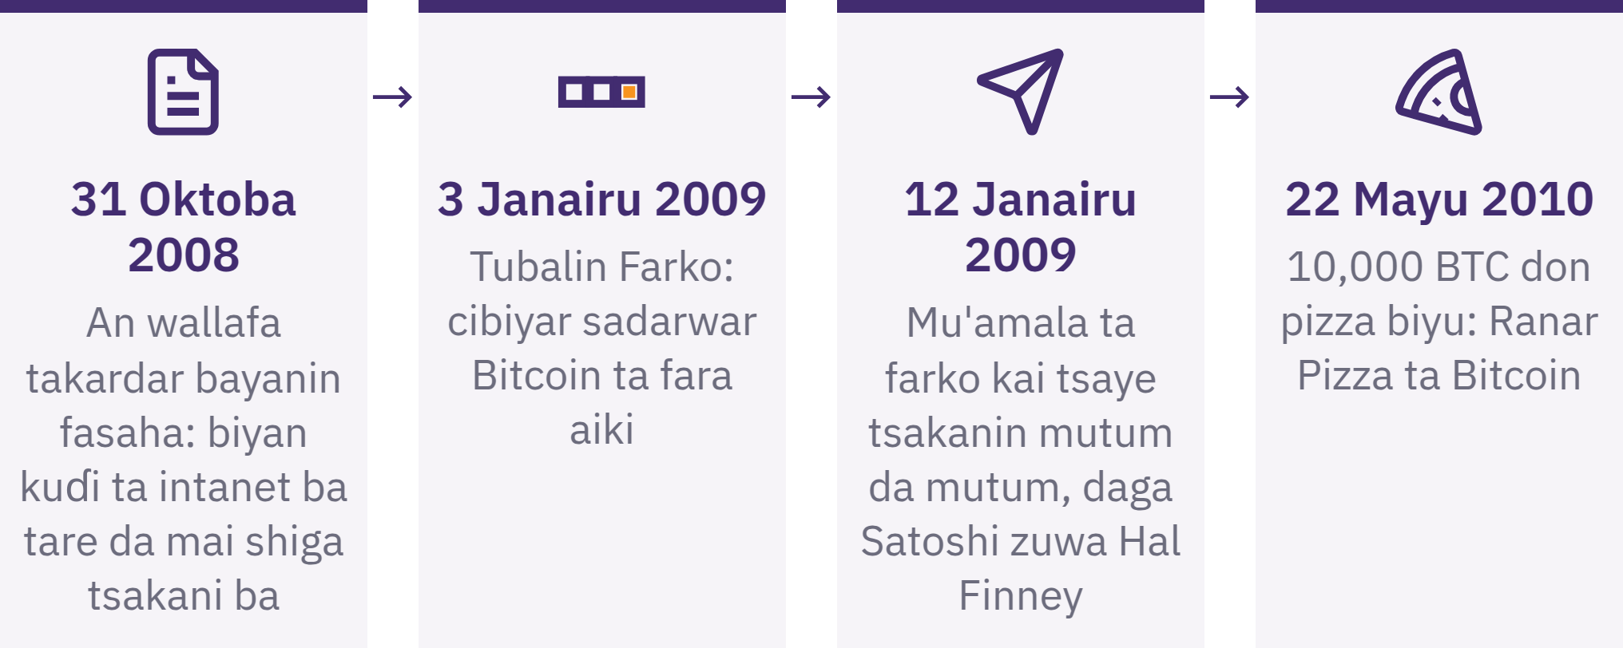

Slide 58
Ƙarfafawa, Haɗari, da Ɗaukar Nauyi
Iko kai tsaye ta hanyar makullai
Ƙa'idojin da kowa zai iya gani da tabbatarwa mai zaman kanta
Canja wurin kuɗi kai tsaye tsakanin mutane a faɗin duniya
Kwafin ajiya, binciken biyan kuɗi, da tsara yadda za a dawo da kuɗi
Sauyin farashi, bayanan da kowa zai iya gani, kuɗaɗen caji, da ƙarancin karɓuwa
Babu kamfanin da zai iya dawo da jimlar kalmomin farfaɗowa da ta ɓace. Ku nemi taimako kafin ku tura kuɗi masu muhimmanci, ba tare da tona asiri ba.
Ɗaukar alhakin kai na iya haɗawa da ilimi, bitar takwarori, hanyoyin aiki, da ƙananan gwaje-gwaje.
Difloma ta Bitcoin · Kashi na 2

Slide 59
Bita: Ta Yaya Bitcoin Ke Magance Gazawar Tsarin Kuɗi?
Muhimman abubuwan da aka koya
Canjin wadatar kuɗi → ƙa’idojin fitar da kuɗi da kowa zai iya gani; masu amfani suna tabbatar da bin su
Izinin biyan kuɗi daga cibiyar tsakiya → tura kuɗi kai tsaye tsakanin masu amfani; kurakurai suna da wahalar gyarawa
Kundin lissafi na tsakiya → tabbatarwa ta haɗin gwiwa; haɗarin da bayanan da kowa zai iya gani ke haifarwa ga sirri
Samun dama ta hanyar cibiyoyi → sarrafa maɓalli; alhakin adana kwafin ajiya
Jera mu’amaloli → tabbacin aiki; kuɗin kayan aiki da makamashi
Lokacin yin tunani
Wane ɓangare na tsarin Bitcoin za ku bayyana ta wata hanya dabam yanzu, kuma me ya sa?
Difloma ta Bitcoin · Kashi na 2
Notes:
Muhimmin tunani: Shin Bitcoin yana da ƙima a gare ku? Shin farashinsa na yanzu yana wakiltar ƙimarsa?

Slide 60

Sashe na 3
Amfani da Bitcoin Cikin Aminci
Mataki: Ta yaya zan ɗauki alhakin amfani da Bitcoin da kuma tabbatar da tsaronsa?

Slide 61
Matakan Farko Masu Aminci
Ku raba bayanan karɓa; kada ku taɓa raba sirri
Ku dakata kafin amincewa da aika kuɗi
Ku iyakance girman kurakurai; ku nemi taimako
Ku yi amfani da kayan aiki da aka tanada, marasa komai, na kwaikwayo, ko waɗanda aka amince da su masu ƙarancin haɗari
Ba a buƙatar sayayya, kuɗin kanku, ko walat ɗin kanku. Yin gwaji na ainihi yana ƙara haɗarin fallasa bayanan sirri, matsalolin tsaro, da asarar kuɗi; akwai wata hanyar gwaji da ba ta buƙatar kuɗi.
Difloma ta Bitcoin · Sashe na 3
Notes:
Ku shirya gwajin allon karɓa, gwajin aikawa da tabbatarwa, da atisayen shirin maidowa ko na mayar da martani ga zamba. Ku bayyana iyakokin kowane yanayin aiki kafin amfani da shi.

Slide 62
Jakunkunan Kuɗi
Walat ɗin Bitcoin yana sarrafa maɓallai da bayanan da ake buƙata don karɓa da ba da izinin ma'amaloli; bitcoin yana nan a rubuce a kundin lissafi na bai ɗaya.
Wa ke da iko da maɓallan?
Ta yaya ake dawo da damar shiga?
Waɗanne hanyoyin biyan kuɗi ake tallafawa?
Tushe, kulawa, dacewa da sauran tsaruka, sirri, farashi, da tallafi
Lambar tushe da ke buɗe ga kowa tana ba da damar dubawa; ba ta tabbatar da cewa walat yana da aminci ko ya dace ba.
Ba za a yi amfani da walat ɗin horo wajen adana kuɗi masu muhimmanci ba. Walat na mutum da za a yi amfani da shi daga baya yana buƙatar sabon saitin sirri da sababbin bayanan dawo da damar shiga.
Difloma ta Bitcoin · Sashe na 3

Slide 63
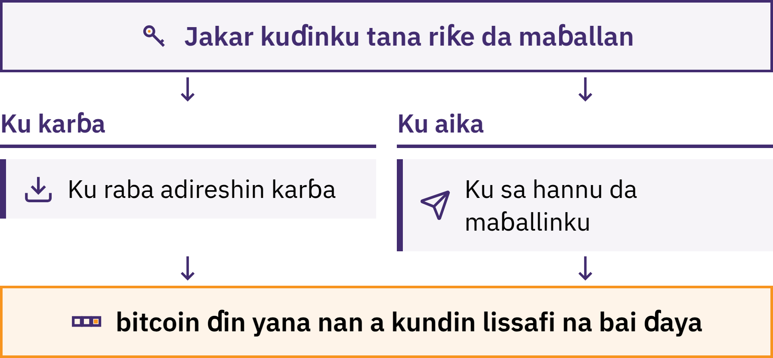

Slide 64
Adireshoshi
Bayanan karɓa na jama'a don biyan kuɗi a kan sarkar
Ku samo su daga allon karɓa na walat ɗin da ake son amfani da shi
Ku sikan ko ku kwafa; daga baya ku kwatanta da abin da ke kan allon da aka amince da shi
Ku tabbatar da mai karɓa, hanyar sadarwa, da hanyar biyan kuɗi
Adireshin kan sarkar da daftarin neman biyan kuɗi na Lightning: buƙatu ne daban-daban
Manhaja mai cutarwa na iya sauya adiresoshin da aka kwafa. Bayyanar da aka saba gani kaɗai ba ta isa ba. Sabbin adiresoshi suna rage sauƙin gano alaƙa tsakanin biyan kuɗaɗe; ba sa sa biyan kuɗaɗen su zama marasa alaƙa da ainihin masu yin su.
Difloma ta Bitcoin · Sashe na 3

Slide 65
Maɓallai
Maɓallin sirri: bayanan sirri da ake amfani da su don ba da izinin kashe kuɗi
Maɓallin jama'a: yana tabbatar da sa hannu ba tare da bayyana maɓallin sirri ba
Adireshi: bayanan karɓa da aka samo daga bayanan maɓallin jama'a
Jakunkunan kuɗi na dijital galibi suna sarrafa maɓallai da yawa kai tsaye
Kada ku taɓa raba maɓallan sirri, jimlolin farfaɗowa, kalmomin sirri, ko lambobin farfaɗowa. Babu wani halastaccen malami, ma'aikacin tallafi, kamfanin jakar kuɗi ta dijital, ma'aikacin musayar kuɗi, ko mai haɓaka manhaja da yake buƙatar su.
Ku gwada
Ku rarraba misalan da aka shirya zuwa bayanan karɓa, bayanan sirri, da bayanan jama'a waɗanda suke buƙatar kariya idan aka danganta su da wani mutum.
Difloma ta Bitcoin · Sashe na 3

Slide 66
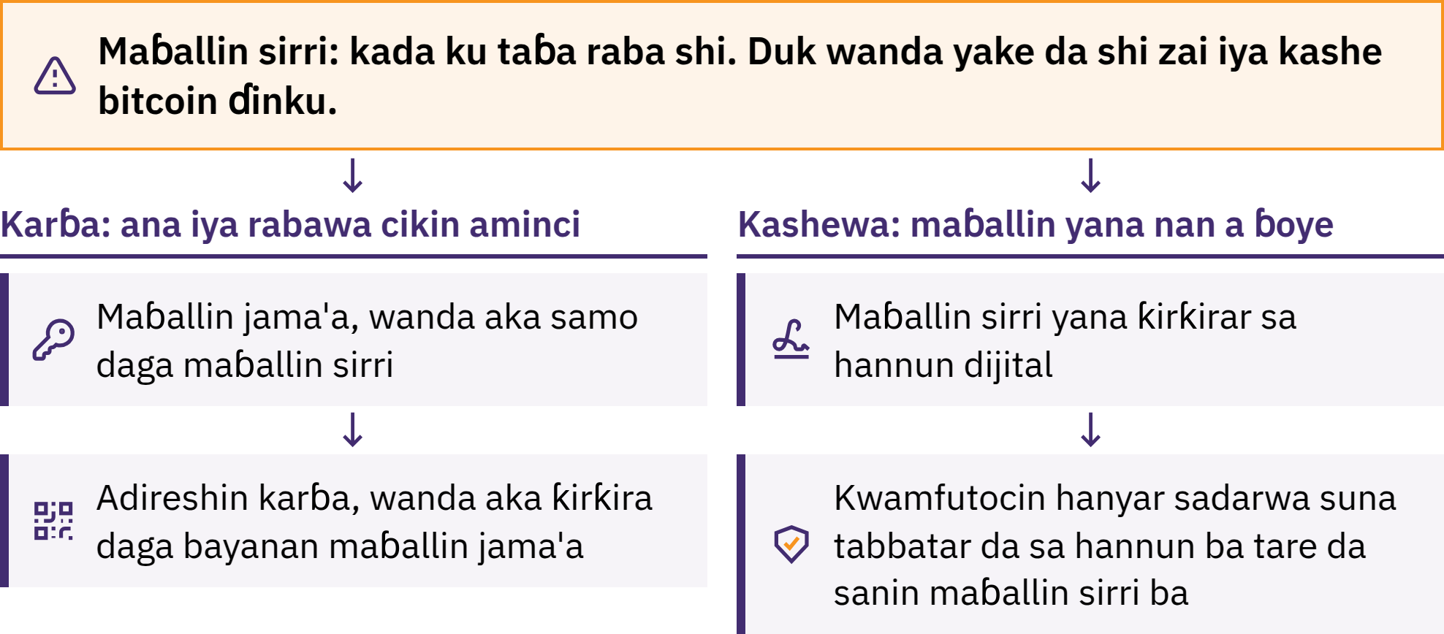

Slide 67

Jimlolin Iri
Jerin kalmomin farfaɗowa shi ne jerin kalmomi da aka tsara a jere waɗanda walat da yawa ke amfani da su don dawo da maɓallansu na sirri.
Sau da yawa kalmomi 12 ko 24 ne; tsarin ya bambanta
Ingantacciyar rubutun kalmomi da jerinsu
Umarnin hukuma na yin kwafin ajiya; adanawa a ɓoye, ba tare da haɗin intanet ba
Ku kare daga ɓacewa, lalacewa, kyamarori, da sauran masu sa ido
Difloma ta Bitcoin · Sashe na 3
Notes:
Kada ku taɓa ɗaukar hoton ainihin jerin kalmomin dawo da walat, ko adana shi a ma’ajiyar gajimare, ko aika shi ta imel ko saƙo, ko shigar da shi a shafin yanar gizo ko fom na yau da kullum. Zai iya ba da cikakkiyar damar shiga kuɗaɗe.
Ƙarin jimlolin sirri, maɓallai da yawa, da tsare-tsaren ajiyar kwafi na ci-gaba suna cikin Koyo na Ci-gaba. Kada ku gabatar da sarƙaƙiyar da ɗalibai ba za su iya bayyanawa ko warware matsalolin da ta haifar ba.
Idan akwai yiwuwar an gan shi, an kwafe shi, an shigar da shi a yanar gizo, ko an adana shi a na’urar da ba a amince da ita ba, ku ɗauka cewa ba shi da aminci. Ku nemi taimako ba tare da bayyana shi ba; ku yi amfani da sabuwar hanyar dawo da walat da aka amince da ita.

Slide 68
Amfani Tare da Mai Riƙon Ajiya da Ba Tare da Shi Ba
Ajiyar amana: mai ba da sabis ne ke sarrafa makullai da dawo da asusu
Adadin da aka nuna: alƙawarin mai ba da sabis na samar da bitcoin
Ajiyar kai: mai amfani ne ke sarrafa makullai da kwafin ajiya
Iko kai tsaye yana zuwa da alhakin kurakurai da dawo da damar shiga
Sarkar bayanai ta jama'a ba za ta iya tabbatar da abin da mai ba da sabis yake da alhakin biya wa wani takamaiman abokin ciniki ba. Ajiyar kai na iya kasancewa da dogaro da manhajoji, kayan aiki, sabar, da hanyar sadarwa.
Ku gwada
Ku kwatanta bayanai biyu da aka shirya: wa ke sarrafa makullai, wa ke dawo da damar shiga, kuma wane haɗari ne ya kamata a bincika?
Difloma ta Bitcoin · Sashe na 3

Slide 69

Difloma ta Bitcoin · Sashe na 3

Slide 70
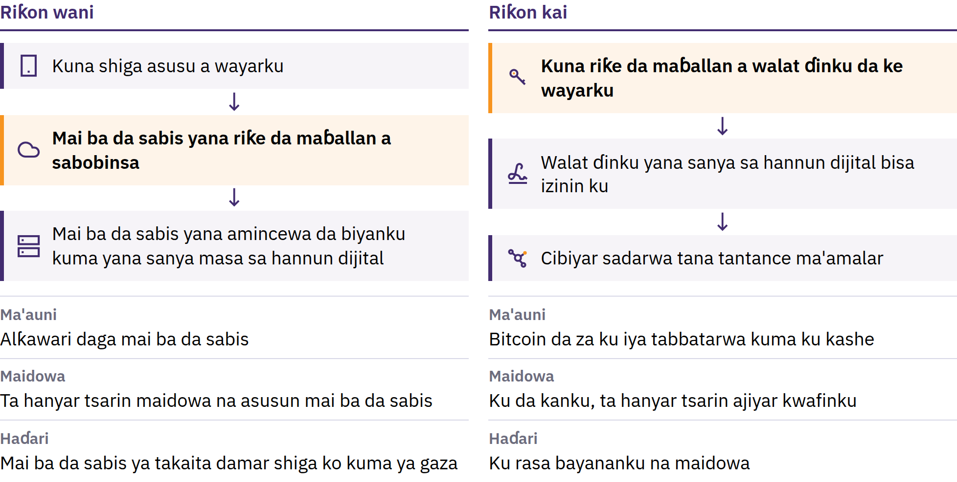

Slide 71
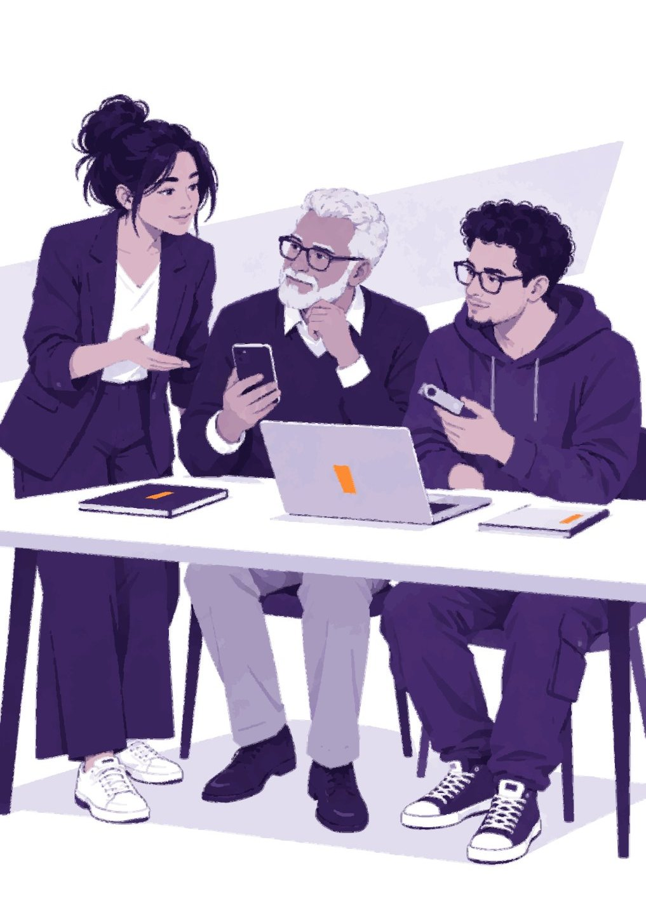
Jakunkunan Kuɗi Masu Zafi da
Masu Sanyi
Mai zafi: maɓallai a kan na’ura mai haɗin intanet; mai sauƙin amfani, amma haɗarin fallasa ya fi yawa
Mai sanyi: maɓallan sa hannu da aka ware daga na’urar amfanin gama-gari mai haɗin intanet
Walat na na’ura: na’ura ta musamman don kare maɓallai da sanya hannu
Riƙon maɓallai da dawo da su: batutuwa ne daban-daban
Walat na na’ura zai iya taimakawa wajen adanawa ba tare da haɗin intanet ba; kalmomin ba su nufin abu ɗaya ba. Har yanzu na’urori da kwafin ajiya suna buƙatar kariya.
Difloma ta Bitcoin · Sashe na 3
Notes:
Ku yi amfani da kwatancen ƙagaggun ƙananan biyan kuɗi da biyan kuɗi da ba a yawan yi ba da ke cikin rubutun asali. Ku bar zaɓuɓɓukan a matsayin hasashe; kada ku zaɓi kayan aiki ko adadin kuɗi don kuɗaɗen ɗalibai na kansu.

Slide 72
Maido da Walat da Gwajin Kalmomin Farfaɗowa
Ku yi amfani da kayan aikin da aka tanada, marasa komai, ko na kwaikwayo kawai. Kada ku taɓa bayyana ainihin kalmomin dawo da walat; kada ku taɓa amfani da walat ɗin aji don ajiye kuɗi masu yawa daga baya.
Difloma ta Bitcoin · Sashe na 3
Notes:
Ku lura da yadda aikin yake gudana ba tare da ganin kalmomin dawo da asusu ba. Saitin da za ku yi wa kanku daga baya yana buƙatar sababbin bayanan dawo da asusu da aka samar a keɓance.

Slide 73
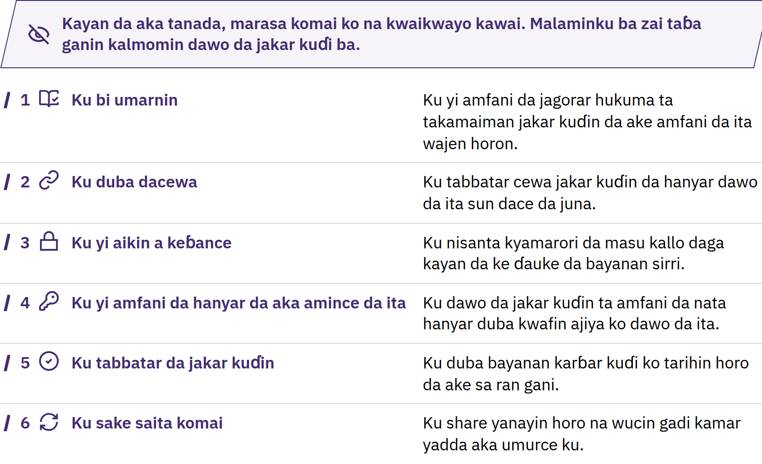

Slide 74
Karɓar Bitcoin
Atisaye na 1: karɓa cikin aminci
Ku buɗe jakar kuɗin da aka shirya; ku zaɓi Karɓa.
Ku tantance ko a kan sarƙar ne ko ta Lightning.
Ku raba bayanan karɓa na jama'a kawai.
Ku tabbatar da duk adadin da aka nema tare da mai aikawa.
Ku duba adadin da matsayin ma'amalar a cikin jakar kuɗinku.
Saƙon mai aikawa ko hoton allo ba hujja ba ne. Ma'amalar da ke jiran tabbatarwa ta bambanta da wadda aka tabbatar; tabbatarwa ba za ta iya gyara adireshin da ba daidai ba ko zamba ba.
Difloma ta Bitcoin · Sashe na 3

Slide 75

Aika Bitcoin
Aiki na 2: ku dakata ku bincika kafin aikawa
Ku amince kawai idan duk abubuwan da aka bincika sun yi daidai. Idan bayanai sun canza, an fara gaggautawa, ko wani ya nemi bayanan sirri, ku tsaya ku tabbatar da kanku ta wata hanya mai zaman kanta. Mayar da ingantacciyar mu'amalar aikawa baya yana da wuya ko ma ba zai yiwu ba.
Difloma ta Bitcoin · Sashe na 3

Slide 76
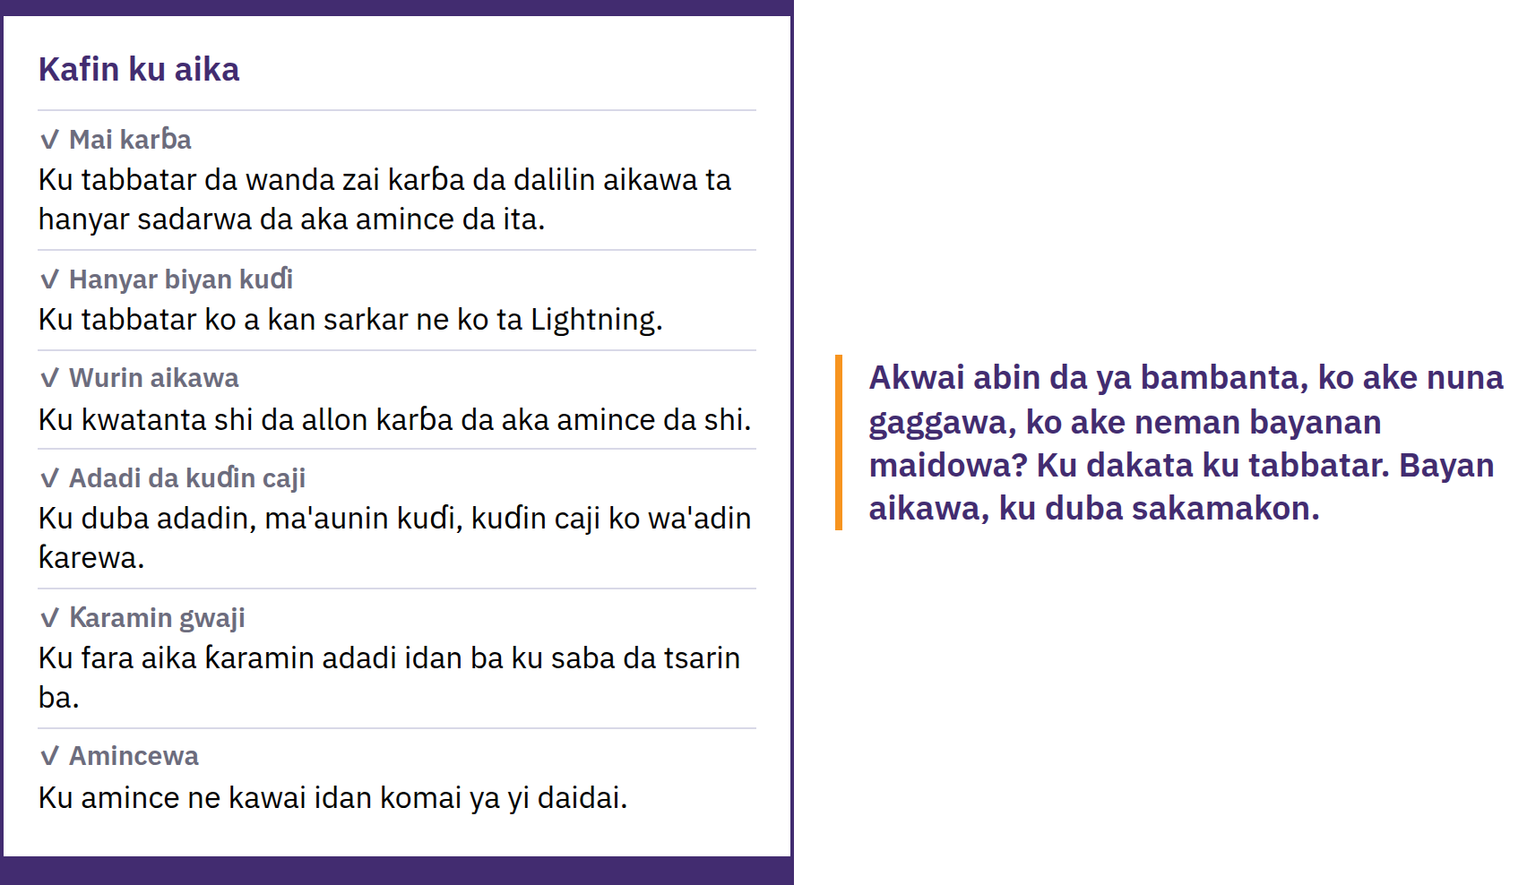

Slide 77
Tabbatarwa da Mu'amalolin da Ba Za a Iya Soke Su Ba
Txid: lambar gano ma'amalar da ke kan sarkar tubalan
Mai binciken sarkar tubalan: hanyar duba bayanan ma'amaloli da kowa zai iya gani
Ku duba hanyar sadarwa, adireshin karɓa, adadi, kuɗin ma'amala, matsayi, da tabbatarwa
Yaɗawa → jiran amincewa → an haɗa a cikin tubali → ƙarin tabbatarwa daga baya
Mai binciken sarkar tubalan ba zai iya tabbatar da ainihin mutum, gaskiyarsa, ko dalilin biyan kuɗi ba. Babu adadin tabbatarwa guda ɗaya da ya dace da kowane biyan kuɗi.
Ku yi amfani da misalan da aka riga aka shirya; kada ku bincika adireshin ɗalibi na kansa ko ma'amalarsa. Bincike na iya bayyana wa mai gudanar da mai binciken sarkar tubalan abin da kuke sha'awa.
Difloma ta Bitcoin · Sashe na 3
Notes:
Kuɗaɗen ma’amala a kan sarkar sun fi dogara da bayanan ma’amala da buƙatar sarari a cikin bulok, ba kawai adadin da aka aika ba. Ku karanta ƙiyasin ƙarshe; lokaci da kuɗaɗen ma’amala na iya canzawa.

Slide 78
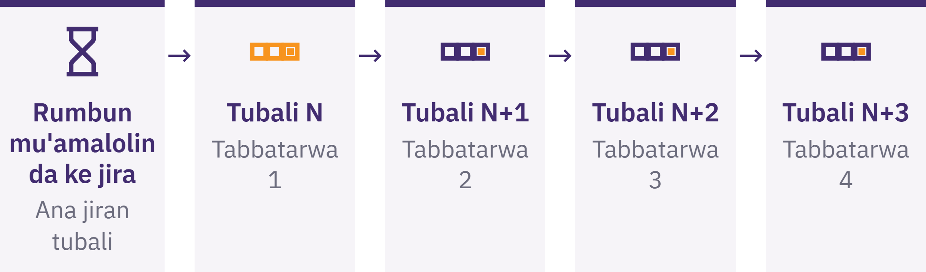

Slide 79

Jerin Abubuwan Dubawa don
Tsaro
Darasi na 3: gano haɗari ku tsaya cikin aminci
Ku dakata. Kada ku raba komai. Kada ku aika komai. Ku rufe hanyar sadarwar. Ku tabbatar da sahihanci ta wata hanya mai zaman kanta. Ku nemi taimako ba tare da tona asirai ba.
Ku gwada
Ku gano alamar gargaɗi a cikin saƙon da aka shirya, asarar da za ta iya faruwa, da matakin farko na aminci da za a ɗauka.
Difloma ta Bitcoin · Sashe na 3
Notes:
Ku nemo shafukan hukuma, shafukan manhajoji a shagunan manhaja, da bayanan tuntuɓa da kanku. Ku tabbatar da mai wallafawa da sunan yankin yanar gizo; ku yi taka-tsantsan da tallace-tallace, saƙonni, da shafukan da suke kama da na hukuma. Kada ku taɓa karɓar bashi don yin gwaji.

Slide 80
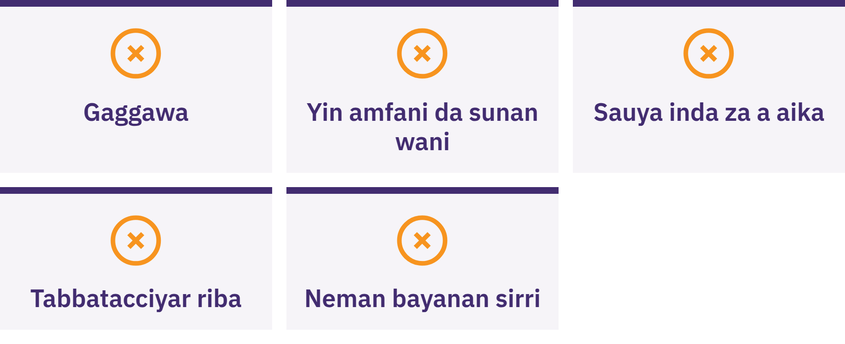

Slide 81

Samun Bitcoin da Musayarsa
Wayar da kai, ba shawarar kuɗi ba
Ku kwatanta jimillar farashi da bambancin farashin saye da sayarwa, kuɗaɗen sabis da cire kuɗi, ikon sarrafa maɓalli, bayanan shaida, kammala biyan kuɗi, da dokokin yankinku na yanzu.
Babu wata hanya ko mai ba da sabis da za a ɗauka kai tsaye a matsayin mafi kyau. KYC na nufin tantance shaida: yana iya taimakawa wajen bin ƙa'idoji ko maido da abin da aka rasa, amma yana tattare da haɗarin alaƙanta bayanan shaida da na biyan kuɗi.
Difloma ta Bitcoin · Sashe na 3

Slide 82
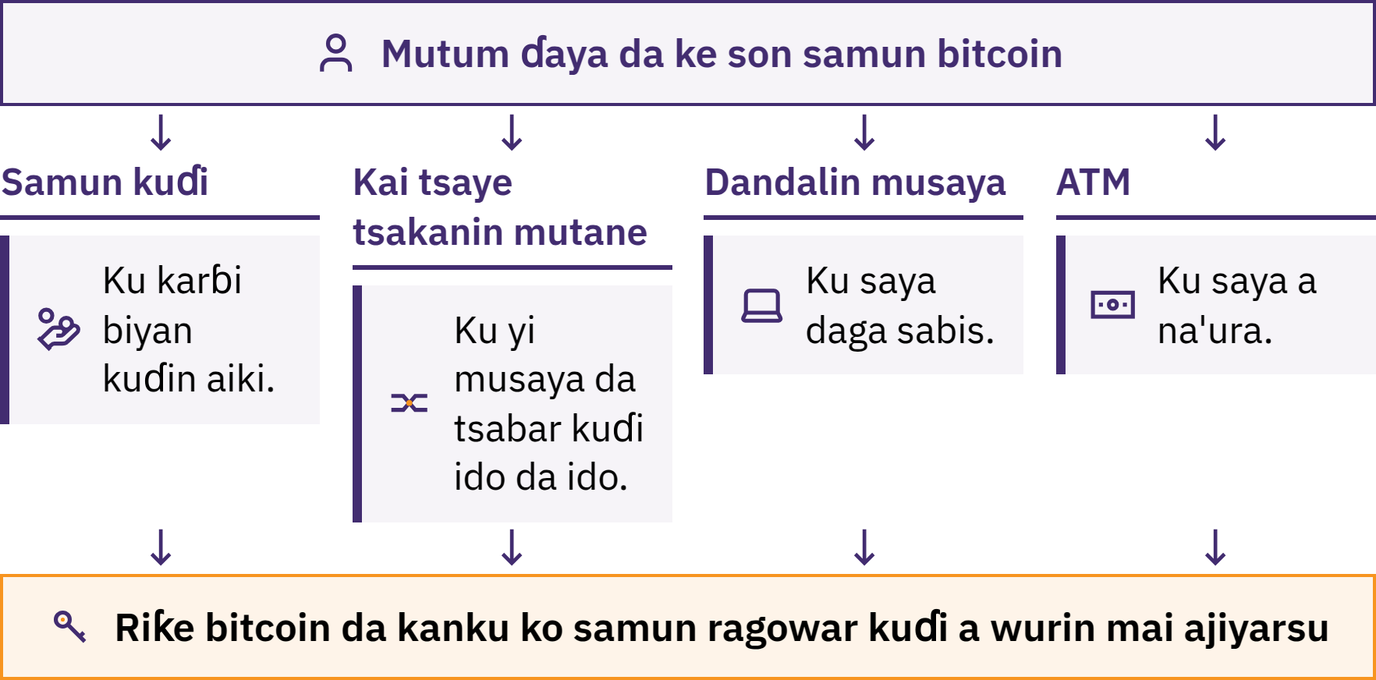

Slide 83
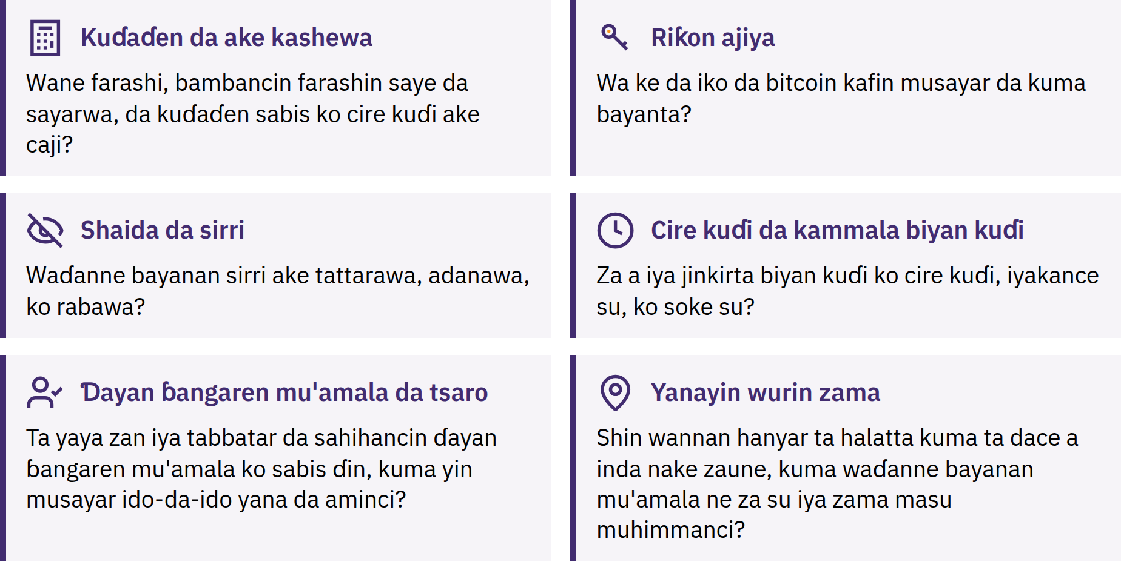

Slide 84
Biyan Kuɗi na Kan Sarka da na Lightning
A kan sarkar: bayanan da aka rubuta a sarkar tubalan; tabbatarwa
Lightning: hanyar sadarwar biyan kuɗi ta Bitcoin; yawanci biyan kuɗi yakan yi nasara ko ya gaza cikin sauri
Bambance-bambance a buƙatun karɓar kuɗi, kuɗaɗen caji, iyakoki, da wuraren da matsala kan faru
Ku daidaita buƙatar da hanyar biyan kuɗi da walat ɗin ke tallafawa
Kowace hanya na iya haɗawa da riƙon kuɗi a hannun wani ko dogaro da mai ba da sabis
Lightning ba wani kuɗi ne daban ba. Walat na Lightning na iya kasancewa ƙarƙashin riƙon wani ko kuma ƙarƙashin riƙon mai shi da kansa; saurin biyan kuɗi ba ya tabbatar da cewa ya dace da adana kuɗi masu yawa.
Wasu manhajoji suna tallafawa hanyoyin biyu tare da ƙarin kuɗaɗen caji ko dogaro da wasu ayyuka. Cikakken bayani kan tashoshi, zaɓen hanyoyin aika kuɗi, da wadatar kuɗin gudanar da mu'amala yana cikin Koyo Mai Zurfi.
Difloma ta Bitcoin · Sashe na 3

Slide 85
Atisaye Tare da Tallafi
Buɗe jakar kuɗin da aka shirya ku duba sassan cikinta
Kammala matakan shiga na farko da aka amince da su
Nemo ku bincika bayanan karɓa da za a iya bayyanawa ga jama'a
Karɓa ko ku kwaikwayi karɓa cikin aminci; ku duba matsayinsa
Kammala ko ku kwaikwayi tsarin karɓa/aikawa
Nuna cewa kun shirya don dawo da jakar kuɗi ba tare da tona asirai ba
Yi amfani da muhallin horon da aka amince da shi. Ku dakata idan wani abu bai dace ba; ku nemi taimako da ƙarin atisaye idan ana buƙata.
Difloma ta Bitcoin · Sashe na 3
Notes:
Madogarar tushe: Tantance ƙwarewar aiki ta hanyar sa ido daga malami. C6 na buƙatar sa ido kai tsaye kan ayyukan walat/karɓa da kuma na shirin dawo da walat. Kwaikwayon aiki, kayan da aka tanada, samfura na zahiri, da hanyoyin da ba sa buƙatar kuɗi duk sun dace. Ku ba da ra’ayi kan abin da aka yi da kuma wata dama idan ana buƙata. Kada ku nuna ma’aunan tantancewa da bayanan gudanar da tantancewar a allo.

Slide 86
Bita: Me Ake Nufi da Alhakin Riƙe Dukiyar Kai?
Muhimman abubuwan da aka koya
Jakar kuɗi tana sarrafa damar shiga; maɓallai suna ba da izinin kashe kuɗi
Ku raba bayanan karɓar kuɗi; ku adana bayanan sirri ba tare da haɗin intanet ba kuma a ɓoye
Ku gano haɗurran da suka shafi ajiyar kuɗi, dawo da damar shiga, da na'ura
Ku tabbatar kafin amincewa; ku bincika sakamakon da kanku
Ku dakata idan ana matsa muku; ku kiyaye kada kurakuran da kuke yi yayin koyo su jawo babbar asara
Wani aboki ya aiko da buƙata yayin da wata ƙungiyar tallafi da ba ku sani ba ke buƙatar ku ɗauki mataki nan take. Me za ku iya bincika kafin yin komai?
Lokacin yin tunani
Wane binciken tsaro za ku dakata ku yi kafin ɗaukar mataki?
Difloma ta Bitcoin · Sashe na 3

Slide 87

Kashi na 4
Bitcoin a Cikin Al’ummarku
Dangantawa: Ta yaya matsalar, mafita, da matakin da za a ɗauka cikin aminci suke da alaƙa da wannan al'umma?
Notes:
Darasi na 4 wajibi ne, kuma malami ne ke zaɓar abubuwan da ya ƙunsa. Ku zaɓi aikin amfani da Bitcoin a matsayin kuɗi wanda ya dace da yankinku, sannan ku yi amfani da shawarwarin da ke tafe a matsayin zaɓuɓɓukan da za a iya daidaitawa, ba a matsayin wajabcin nuna kowace na’ura ko kowane yanayi ba. Ku tabbatar da kayan aikin da ake amfani da su a yanzu, dokokin yankin, ababen more rayuwa, da tallafin da ake da shi. Ku kiyaye ƙwarewar da ake buƙata da ƙa’idojin tsaro na Darasi na 3; kada ku ƙirƙiri sunayen masu samar da ayyuka a yankin ko wasu bayanai da ba su da tushe.

Slide 88
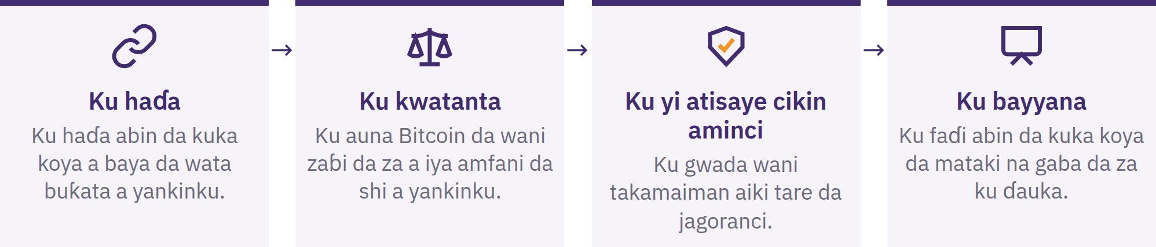
Sashe na 4 na Yankinku
Ku rubuta abin da kuka fi mayar da hankali a kai a yankinku: matsala ko dama, wata hanyar dabam, yanayi mai aminci, babban amfani da haɗari, da mataki na gaba mai aminci.
Ba a sa ran ku fara amfani da Bitcoin ko ku yanke hukuncin cewa shi ne mafi kyau ba. Misalan yankinku ba su tabbatar da cewa wata hanya tana aiki a ko'ina ba.
Difloma ta Bitcoin · Kashi na 4

Slide 89
Bita da Nuna Aiki
Gabatarwa: ku lura da yadda ake gudanar da aikin da kuma haɗurransa
Atisaye: ku bi matakan da kayan horo masu aminci
Aiwatarwa: ku kammala wani aiki ko ku bayyana dalilin yanke wata shawara da kanku
Kafin atisaye: kayan aiki da aka bincika, tsare-tsare bayyanannu na farfaɗowa da na abin da za a yi idan an kasa, haɗurran da aka sani, da kuma takamaiman inda za a tsaya.
Babu matsin lamba a kan ku don shigar da manhaja ko bayyana bayanan kuɗi. Akwai wata hanyar da ba ta buƙatar intanet ko amfani da kuɗi. Duk wani adadin kuɗi na gaske da za a yi amfani da shi dole ne ya kasance kaɗan yadda rasa shi gaba ɗaya zai zama darasi, ba masifa ba.
Difloma ta Bitcoin · Kashi na 4
Notes:
Ku zaɓi aikin da ya dace daga tushe: kwatanta hanyoyin riƙe kadarori, duba allon karɓar kuɗi, kwatanta hanyoyin biyan kuɗi, duba ma'amalar da aka shirya, kwatanta kuɗin hanyoyin tura kuɗi, martani ga zamba, tsarin biyan ɗan kasuwa ko bayar da gudummawa, ko tabbatar da sahihancin albarkatun bayanai. Ku nemi shawarar ƙwararrun yankinku idan buƙata ta taso.

Slide 90
Kayan Aiki da Albarkatun Bitcoin na Gida
Manufa da madadin da zai yiwu a aikace
Iko kan maɓalli da dawo da shi
Sahihin mai wallafawa, sunan yanki, ko shafin manhaja a kantin manhajoji
Matsayin buɗaɗɗen lambar tushe, nazari, da kulawa
Sirri, jimillar kuɗin amfani, dacewa da sauran na'urori da manhajoji, da tallafi
Dokoki da ƙuntatawa na yankin da ake aiki da su a yanzu
Ku rubuta kayan aiki/sigarsa, ranar dubawa, tsarin riƙon ajiya, babban amfani, fa'ida, haɗari, hanyar dawo da abin da aka rasa, da madadin.
Kayan aikin da aka ambata da suna misalai ne na koyo da suka shafi wani lokaci, ba shawarwarin amfani da su ko alkawuran tsaro, samuwa, ƙarancin kuɗin amfani, ko dacewa ba. Ku sake bincika su kafin amfani da su a zahiri.
Difloma ta Bitcoin · Kashi na 4

Slide 91
Biyan Kuɗi ta Lightning
Takardar neman biyan kuɗi: buƙatar wani takamaiman biyan kuɗi; tana iya ƙunsar adadin kuɗi da lokacin ƙarewa
Adireshin Lightning: alamar gano hanyar tura kuɗi da mai ba da sabis ke tallafawa, sau da yawa tana kama da adireshin imel
Ku bincika riƙon kuɗi, hanyar saka kuɗi, kwafin ajiya, kuɗaɗen sabis, da iyakoki
Ku gano yadda ake magance gazawar biyan kuɗi da yadda mai karɓa ke tabbatar da karɓa
Adireshin Lightning ba asusun imel ba ne; yana dogara ne ga mai ba da sabis ko yankin intanet da ke tallafa masa. Ku bincika buƙatar ƙarshe kafin ku amince.
Nasarar biyan ƙaramin adadin kuɗi ba ta tabbatar da amincin ajiye manyan adadin kuɗi ba.
Difloma ta Bitcoin · Kashi na 4

Slide 92
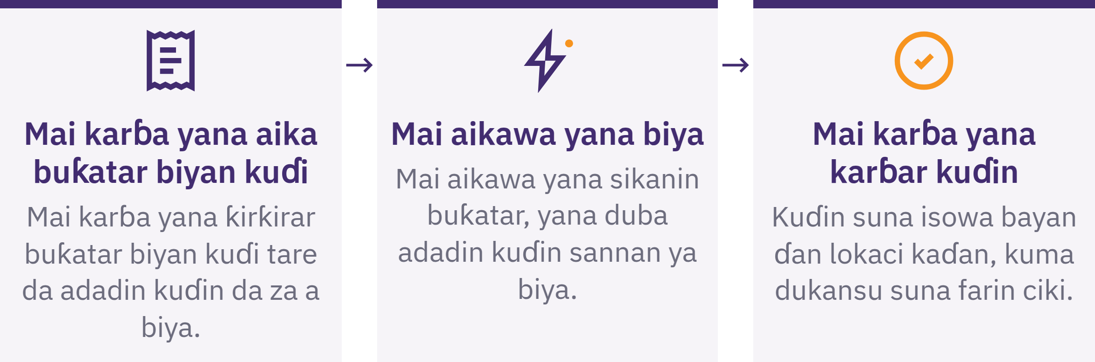

Slide 93
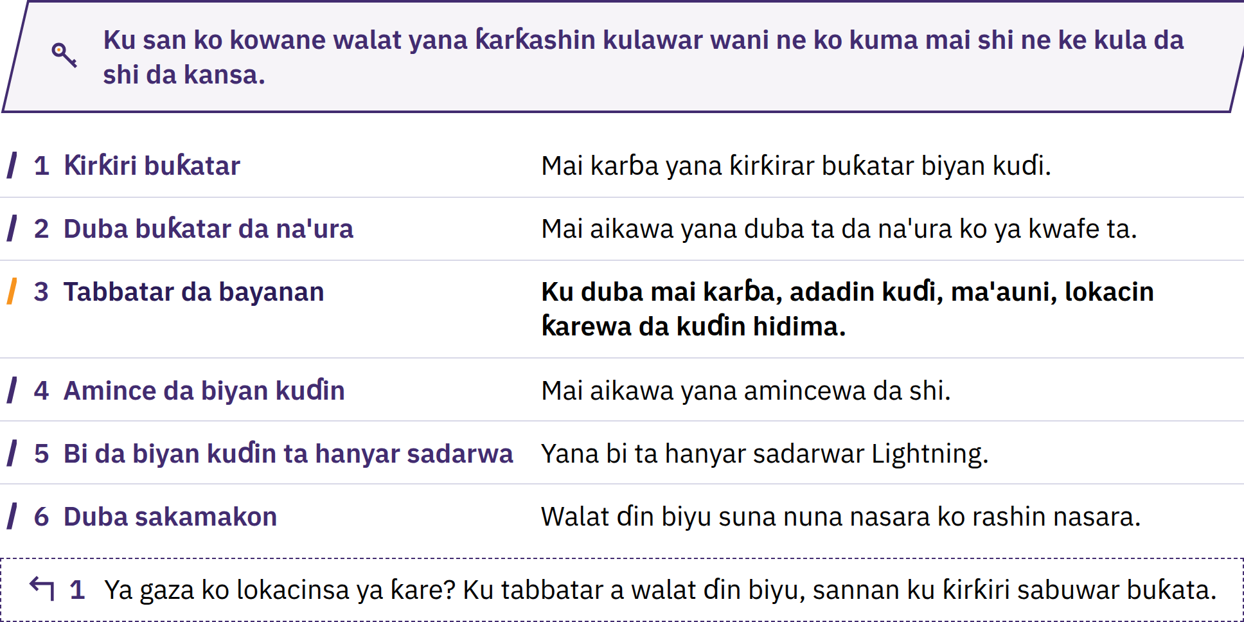

Slide 94
Biyan Kuɗi ta Lightning Tare da Jagoranci
Mai karɓa yana ƙirƙirar buƙatar da ta dace.
Mai aikawa yana sikaninta ko kwafarta.
Ku duba mai karɓa, adadi, ma'auni, kuɗin caji, da duk wani lokacin ƙarewar aiki.
Ku amince kawai idan bayanan sun yi daidai.
Dukkan ɓangarorin biyu suna duba sakamakon a cikin walat ɗinsu.
Ku bayyana haɗurran riƙon kuɗi da na gazawar aiki.
Ku yi amfani da atisayen da aka shirya ko aka amince da shi, wanda haɗarinsa kaɗan ne. Ku dakata idan sakamakon ya saɓa wa shirin; ku tabbatar kafin ɗaukar wani mataki na gaba.
Difloma ta Bitcoin · Kashi na 4

Slide 95
Amfani da Bitcoin a Rayuwar Yau da Kullum
Samun kuɗi: ƙayyade farashi, zaɓen lokaci, sauye-sauyen farashi, bayanan da aka adana, da riƙon kuɗi
Ajiya: amfani a nan gaba; farashi na iya faɗuwa ƙwarai
Karɓa da aikawa: sahihiyar buƙatar biyan kuɗi, kammala biyan kuɗi, hanyar aikawa, da kuɗaɗen caji
Kashe kuɗi: farashin musaya, manufofin ɗan kasuwa, da tasirin haraji
Ƙayyade farashi da lissafin kuɗi: BTC/sats; har yanzu ana iya buƙatar bayanan lissafi a kuɗin gwamnati
Ba da gudummawa: ku tabbatar da sahihancin buƙatar ainihin mai karɓa
Wace matsala ake magancewa? Shin Bitcoin ya fi wata hanyar da ake da ita a nan? Wane sabon haɗari ko nauyi ya bayyana?
Difloma ta Bitcoin · Kashi na 4

Slide 96

Kashe Kuɗi da Karɓar Kuɗi a
Yanki
Ƙaramin saye
Wace hanya ta dace da ƙaramin biyan kuɗi cikin sauri?
Wa ke neman biyan kuɗi; wa ke duba adadin da nau'in kuɗin?
Me zai faru idan “an aika” da “an karɓa” ba su yi daidai ba?
Biyan kuɗin aiki
Nau'in kuɗin farashi, lokacin ƙayyade farashin musaya, wa ke biyan kuɗaɗen caji?
Riƙon kuɗi, bayanan ma'amaloli, gudanarwa cikin aminci?
Difloma ta Bitcoin · Kashi na 4
Notes:
Ku yi amfani da wani abu mai ƙarancin daraja ko kwaikwayo. Ku bayyana dukkan matakan aiwatarwa kafin amincewa da biyan kuɗi.
Ku zaɓi ko ku daidaita yanayin misalan da ke cikin jagorar domin su dace da aikin da ake yi a yankin. Ku tsara tambayoyi da umarni ta yadda za su yi magana kai tsaye da masu koyo, kuma ku guji ɗaukar karɓar biyan kuɗi da aka yi hasashe a matsayin ainihin bayanin wani ɗan kasuwa a yankin da ke karɓar irin wannan biyan kuɗi.

Slide 97
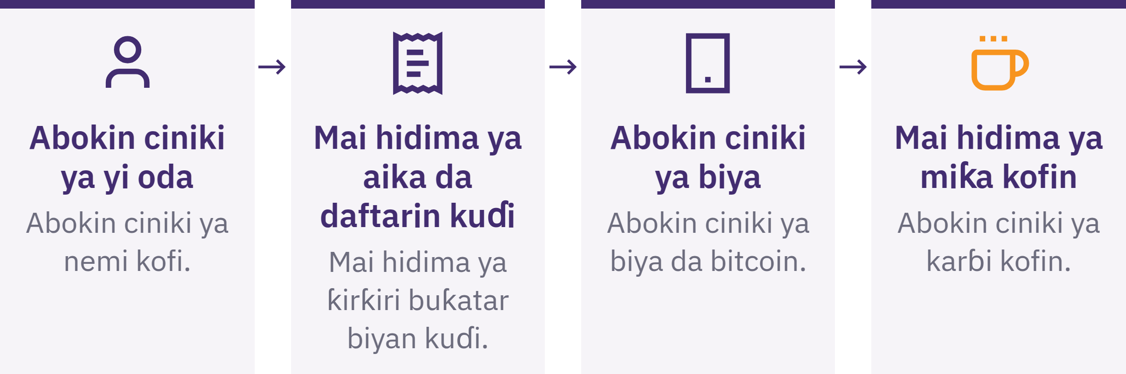

Slide 98
Tura Kuɗi na Cikin Gida, Mayar da Kuɗi, da Gudummawa
Tura kuɗi ga iyali: ku kwatanta cikakkiyar hanyar tura kuɗin, jimillar kuɗin da za a kashe, jinkiri, riƙon kuɗin, da abin da mai karɓa yake so
Mayar da kuɗi: ku tabbatar da buƙatar abokin ciniki; ku yi amfani da sabon adireshin mayar da kuɗi; ku amince kan kuɗaɗen caji da bayanan da za a adana
Gudummawa ga al'umma: ku tabbatar da buƙatar; ku gano wanda ke da iko da maɓalli/kwafin ajiya da hanyar biyan kuɗi
Ku daidaita bayyana bayanai da kiyaye sirrin mai ba da gudummawa; ku bincika bayanan da ake buƙatar adanawa
Difloma ta Bitcoin · Kashi na 4
Notes:
Ku yi amfani da yanayin misalin da ya dace da aikin gida da aka zaɓa. Mayar da kuɗi sabon biyan kuɗi ne, ba soke ma'amalar asali da aka yi a kan sarkar ba.

Slide 99
Hanyoyin Sayen Bitcoin da Sayar da Shi a Yankinku
Hanyar shiga: kuɗin gida, aiki, ko kadarori → bitcoin
Hanyar fita: bitcoin → kuɗin gida, kayayyaki, ko ayyuka
Ku kwatanta hanyoyi biyu na gida da wata hanyar da ake da ita wadda ba ta amfani da Bitcoin
Jimillar abin da aka karɓa, lokaci, tsare kuɗi, sirri, haɗarin soke ciniki, da wuraren da matsala za ta iya tasowa
Ku tabbatar da cire kuɗi zuwa maɓallan da kuke sarrafawa; ragowar kuɗin da ke cikin asusu na iya kasancewa haƙƙin neman kuɗi kawai
Don musayar ido-da-ido, ku yi amfani da wurin jama'a da ya dace, ku guji kuɗin hannu da ba su zama dole ba, ku zo da amintaccen mutum idan ya dace, ku tabbatar da an biya kafin ku tafi, kuma ku bi dokokin yankinku. Kada ku bayyana yawan abin da kuka mallaka ko bayanan yadda kuke adana shi.
Difloma ta Bitcoin · Kashi na 4
Notes:
Hanyoyin samo shi sun haɗa da aiki, musayar kai tsaye, dillalai, na’urorin ATM, ’yan kasuwa, ayyukan sauya kuɗi, da tsare-tsaren tattalin arziki masu zagayawa. Ku yi amfani da bayanan yankinku na yanzu da aka tabbatar da sahihancinsu, ko kuma wani yanayi da aka bayyana a sarari cewa ƙirƙirarre ne.

Slide 100
Fa'idodi da Illolin KYC da Rashin KYC
KYC: tantance shaidar mutum; yiwuwar samun damar amfani da banki, iyakoki, bin ƙa'idoji, ko fa'idodin maido da asusu
Haɗarin bayanai: alaƙoƙin dindindin tsakanin shaidar mutum da biyan kuɗi, kutse cikin bayanai, amfani da su ba bisa ƙa'ida ba, ko ƙuntatawa
Babu KYC: yiwuwar tattara bayanan shaidar mutum kaɗan
Yiwuwar ƙarin farashi, ƙarancin sauƙin saye da sayarwa, ƙarancin tallafi, zamba, ko ƙuntatawa ta doka
Babu ɗaya daga cikin waɗannan nau'o'in da ya fi ɗayan kai tsaye. Kada ku karya dokar yankinku ko ku jefa lafiyar jikinku cikin haɗari don neman sirri; idan wani abu bai bayyana ba, ku nemi shawarar ƙwararrun yankinku da ta dace da halin da ake ciki a yanzu.
Difloma ta Bitcoin · Kashi na 4
Notes:
Ku kwatanta riƙe bayanai, alaƙoƙin da ke kan sarkar bayanai, ɓangarorin da ake mu'amala da su, kariya daga zamba, iyakoki, kuɗaɗen caji, da yadda ake warware saɓani.

Slide 101
Tsarukan Tattalin Arzikin Madauwari
Tattalin arzikin Bitcoin mai zagayawa yana haɗa mutanen da bisa son ransu suke samun bitcoin, kashe shi, adana shi, da musayarsa a cikin al'umma.
Ma'aikata → abokan ciniki → 'yan kasuwa → masu samar da kaya
A ina darajar kuɗi take zagayawa ko ake sauya ta zuwa kuɗin gwamnati?
Wa ke ba da ilimi da tallafin fasaha?
Me zai faru idan haɗin intanet ya gaza?
Wa ke ɗaukar haɗarin riƙon kuɗi da na sauyin farashi?
Yawan masu amfani kaɗai ba ya tabbatar da amfaninsa. Rauni a buƙata, kayan aiki, ilimi, ko tsaro na iya katse zagayowar; ku guji dogaro da kyaututtuka ko mai shirya ayyuka guda ɗaya da ke sarrafa kowane biyan kuɗi.
Difloma ta Bitcoin · Kashi na 4

Slide 102

Difloma ta Bitcoin · Kashi na 4

Slide 103
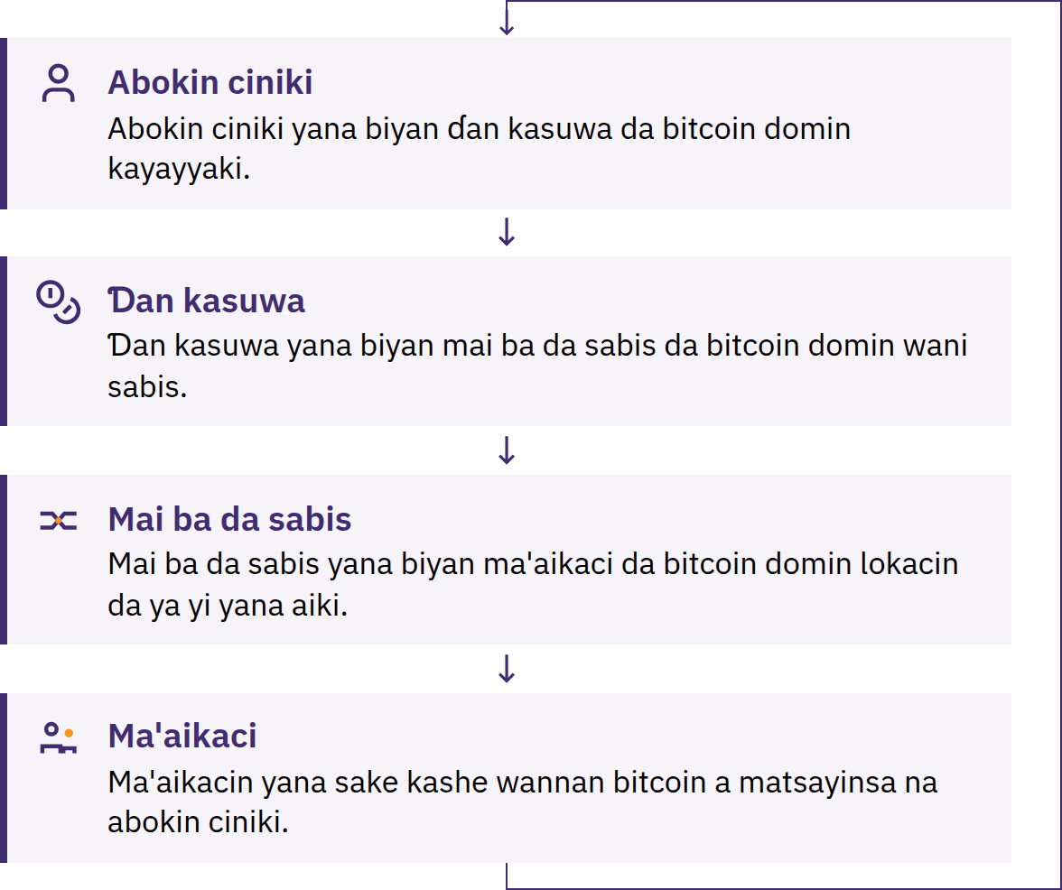

Slide 104
Misalan Amfani ga ’Yan Kasuwa ko Al’umma
Ma'aunin kayyade farashi da hanyar biyan kuɗi
Kula da maɓallai, damar shiga ga ma'aikata, tsaron na'urori, da kwafin ajiyar bayanai
Tabbatarwa, rasitoci, mayar da kuɗi, da kurakurai
Musayar kuɗi, bayanan da aka adana, haraji, da tallafi
Tsarin tunkarar matsalar walat ko gazawar hanyar sadarwa
Mai shirya aiki guda ɗaya da ke riƙe da kuɗin haɗin gwiwa mai kula da ajiyar kuɗi ne kuma shi ne wanda ake dogaro da amincinsa. Kuɗin haɗin gwiwa suna buƙatar ƙa'idoji masu bayyana, bayanan da aka adana, matakan sarrafa damar shiga, da nazarin doka inda ya dace.
Difloma ta Bitcoin · Kashi na 4
Notes:
Ku auna nasara bisa matsalar da aka warware, ba bisa yawan ma'amaloli ba.

Slide 105
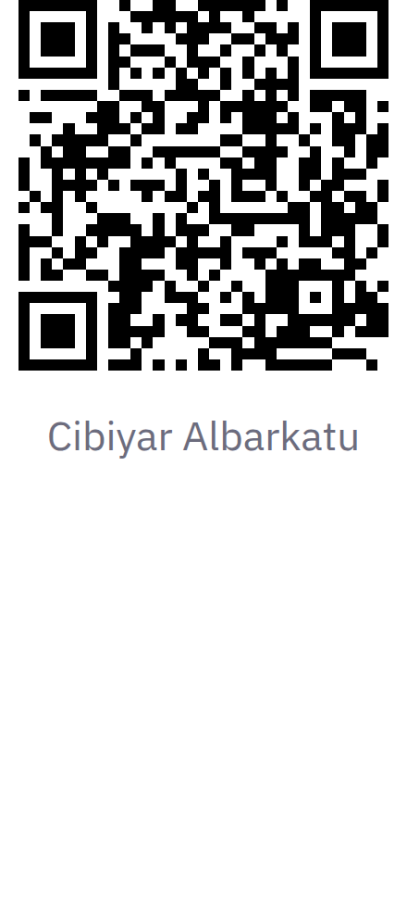
Taswirorin Albarkatun Yanki da Gano Al’umma
Ku nemo ’yan kasuwa, malamai, tarukan haɗuwa, da albarkatun al’umma
Ku duba kwanan wata; ku tabbatar da kanku
Ku zo da wata hanyar biyan kuɗi ko shiga
Kasancewa mamba a al’umma ba hujja ba ce ta amana
Kada ku taɓa bayyana kalmomin dawo da walat, adadin kuɗin da kuke da shi, adiresoshin gida, ko tsare-tsaren tsaro a taron haɗuwa. Ku yi hattara da tayin sarrafa jari, tayin musayar kuɗi a keɓance, neman taimakon gaggawa, da alkawarin tabbatacciyar riba.
Difloma ta Bitcoin · Kashi na 4

Slide 106
Bita: Danganta Wannan da Al’ummarku
Ku kammala aikin ɗaiɗaiku, sannan ku kwatanta dalilanku da na sauran 'yan ƙungiyarku.
Wace buƙata ta yankin da wane aikin kuɗi ne suka shafi lamarin?
Wane madadin da zai yiwu a aikace kuka yi kwatanci da shi?
A kan sarkar, ta Lightning, ko duka biyun? Wa ke da iko da makullan?
Wace ce fa'ida mafi girma, haɗari mafi tsanani, da gazawar da za ta iya faruwa?
Ta yaya doka, ababen more rayuwa, harshe, ko al'ada suka shafi sakamakon?
Wace shaida ce ke goyon bayan ɗaukar mataki na gaba cikin alhaki, idan akwai?
Difloma ta Bitcoin · Kashi na 4
Notes:
Ku lura da aikin amfani da Bitcoin a matsayin kuɗi a yankin da malami ya zaɓa, da bayanin ɗalibi game da manufa, wani zaɓi, abin da ake samu da abin da ake rasa, yiwuwar gazawa, da mataki na gaba. Kada a nuna bayar da maki, ƙa’idojin bayar da maki, ko gudanar da tantancewa a allon.

Slide 107
Muhimman Darussa da Ɗan Lokacin Yin Tunani
Ku fara da wata buƙata ta al'umma da wani zaɓi da za a iya aiwatarwa a zahiri
Ku lura, ku yi atisaye cikin aminci, sannan ku yi bayani ko ku nuna yadda ake yi
Ku tabbatar da kayan aiki, yadda ake riƙe kuɗaɗe, farashi, sirri, da ƙa'idojin yankin da ke aiki a yanzu
Ku tabbatar da hanyar biyan kuɗi da sakamakonta; ku shirya abin yi idan ba a yi nasara ba
Shiga ayyukan al'umma mai amfani na son rai ne kuma yana kare mutane
Lokacin yin tunani
Wace tambaya za ku yi kafin ku yanke shawarar ko wata hanyar amfani da Bitcoin ta dace da wata buƙata ta al'umma?
Difloma ta Bitcoin · Kashi na 4

Slide 108


